Slide 1
ML. Первое занятие

Slide 2
План занятия
1. Постановка задачи машинного обучения
2. Основные понятия
3. Типы признаков
4. Типы задач машинного обучения
5. Задача регрессии
6. Линейные модели
7. Линейная регрессия
8. Подготовка признаков
9. Измерение ошибки в задачах регрессии
10. Обобщающая способность модели
11. Борьба с переобучением
12. Регуляризация
13. Обучение линейной модели
14. Градиентный спуск
15. Оптимизации градиентного спуска

Slide 3
Постановка задачи машинного обучения

Slide 4
Постановка задачи машинного обучения
Задача: определение спама по входящим звонкам.

Slide 5
Постановка задачи машинного обучения
Задача: определение спама по входящим звонкам.
Семейство функций(алгоритмы), которые на вход получают аудио звонка и выдают результат: спам или не спам.

Slide 6
Постановка задачи машинного обучения
Задача: определение спама по входящим звонкам.
Семейство функций(алгоритмы), которые на вход получают аудио звонка и выдают результат: спам или не спам.
Задача машинного обучения состоит в том, чтобы из некоторого семейства функций (принимающих на вход параметры, а на выходе выдают результат) найти такую, которая хорошо решает поставленную задачу.

Slide 7
Постановка задачи машинного обучения
Задача: определение спама по входящим звонкам.
Семейство функций(алгоритмы), которые на вход получают аудио звонка и выдают результат: спам или не спам.
Задача машинного обучения состоит в том, чтобы из некоторого семейства функций (принимающих на вход параметры, а на выходе выдают результат) найти такую, которая хорошо решает поставленную задачу.
А также необходимо ввести критерии того, что функция подходит для решения задачи и найти способ как определить эту лучшую функцию.

Slide 8
Основные понятия

Slide 9
Основные понятия
Объект – это предмет изучения, то для чего мы делаем предсказание.

Slide 10
Основные понятия
Объект – это предмет изучения, то для чего мы делаем предсказание.
В нашей задаче - аудиозапись звонка.

Slide 11
Основные понятия
Объект – это предмет изучения, то для чего мы делаем предсказание.
В нашей задаче - аудиозапись звонка.
Признак - характеристика объекта, по которым производится предсказание.

Slide 12
Основные понятия
Объект – это предмет изучения, то для чего мы делаем предсказание.
В нашей задаче - аудиозапись звонка.
Признак - характеристика объекта, по которым производится предсказание.
Целевая переменная – это то что предсказываем.

Slide 13
Основные понятия
Объект – это предмет изучения, то для чего мы делаем предсказание.
В нашей задаче - аудиозапись звонка.
Признак - характеристика объекта, по которым производится предсказание.
Целевая переменная – это то что предсказываем.
В нашей задаче - относится ли звонок в спаму или нет.

Slide 14
Основные понятия
Объект – это предмет изучения, то для чего мы делаем предсказание.
В нашей задаче - аудиозапись звонка.
Признак - характеристика объекта, по которым производится предсказание.
Целевая переменная – это то что предсказываем.
В нашей задаче - относится ли звонок в спаму или нет.
Обучающая выборка - это набор объектов для которых мы знаем правильные ответы и откуда мы будем извлекать закономерности.

Slide 15
Основные понятия
Объект – это предмет изучения, то для чего мы делаем предсказание.
В нашей задаче - аудиозапись звонка.
Признак - характеристика объекта, по которым производится предсказание.
Целевая переменная – это то что предсказываем.
В нашей задаче - относится ли звонок в спаму или нет.
Обучающая выборка - это набор объектов для которых мы знаем правильные ответы и откуда мы будем извлекать закономерности.
В нашей задаче – набор аудиозаписей, промаркированных относятся ли они к спаму или нет.

Slide 16
Основные понятия
Объект – это предмет изучения, то для чего мы делаем предсказание.
В нашей задаче - аудиозапись звонка.
Признак - характеристика объекта, по которым производится предсказание.
Целевая переменная – это то что предсказываем.
В нашей задаче - относится ли звонок в спаму или нет.
Обучающая выборка - это набор объектов для которых мы знаем правильные ответы и откуда мы будем извлекать закономерности.
В нашей задаче – набор аудиозаписей, промаркированных относятся ли они к спаму или нет.
Модель, алгоритм – то что предсказывает. Функция, которая переводит множество объектов в множество ответов.

Slide 17

Основные понятия
$x$ – объект

Slide 18
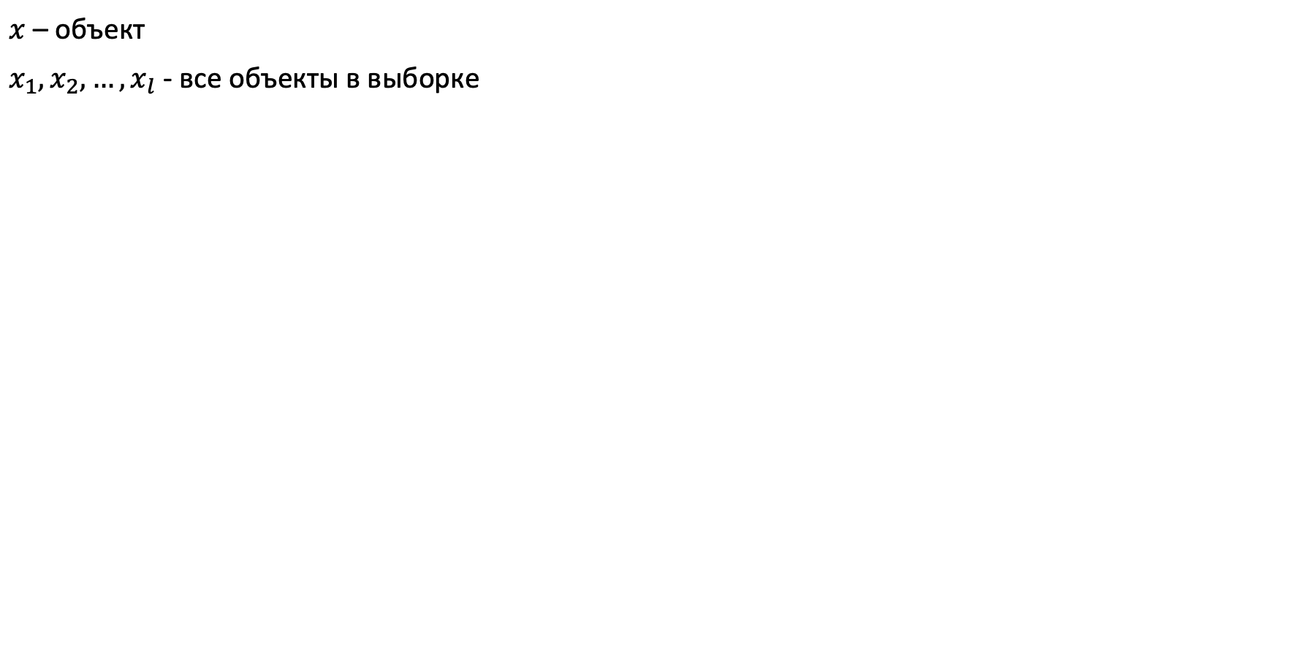
Основные понятия
$x$ – объект
$x_{1},x_{2}, …,x_{l}$ - все объекты в выборке

Slide 19
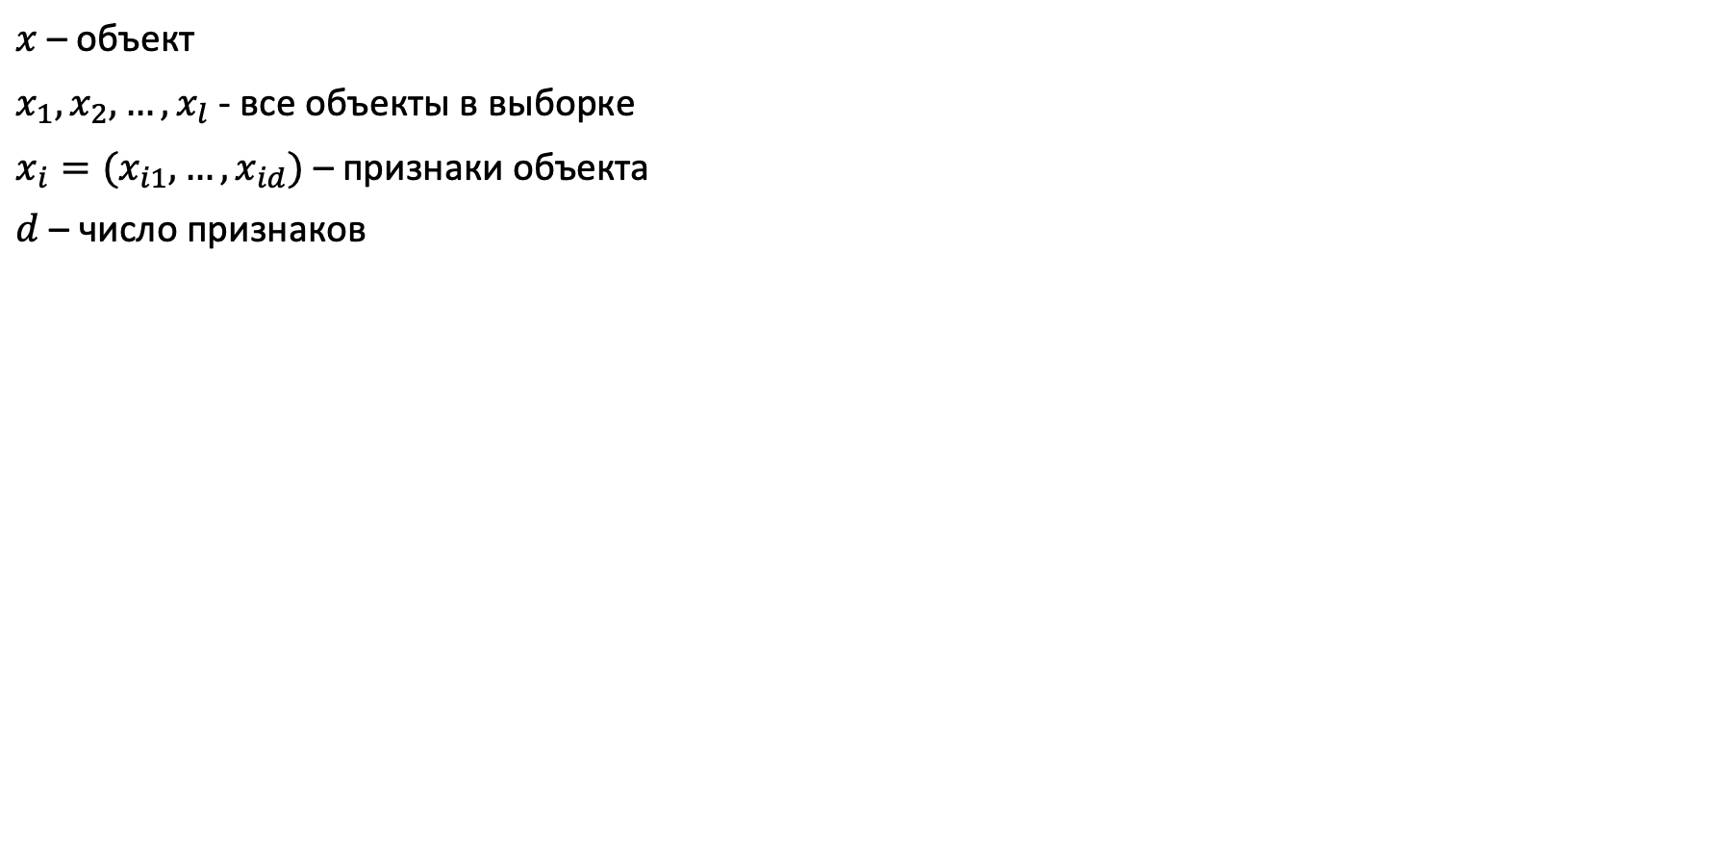
Основные понятия
$x$ – объект
$x_{1},x_{2}, …,x_{l}$ - все объекты в выборке
$x_{i}=(x_{i1}, …,x_{id})$ – признаки объекта
$d$ – число признаков

Slide 20
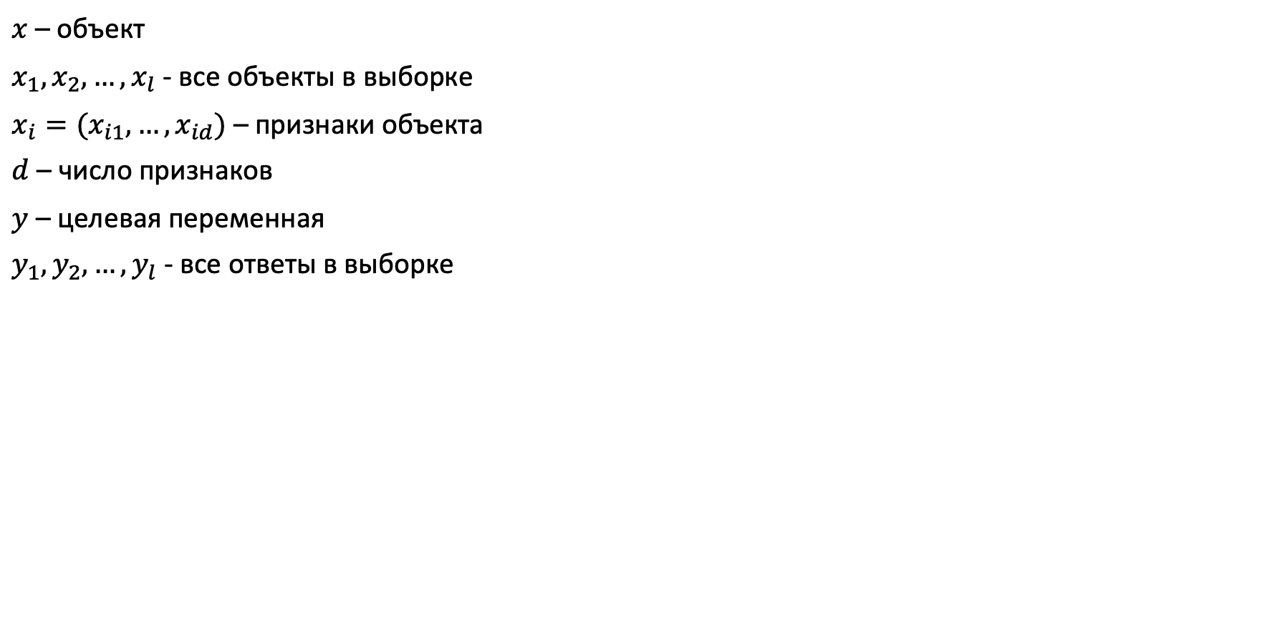
Основные понятия
$x$ – объект
$x_{1},x_{2}, …,x_{l}$ - все объекты в выборке
$x_{i}=(x_{i1}, …,x_{id})$ – признаки объекта
$d$ – число признаков
$y$– целевая переменная
$y_{1},y_{2}, …,y_{l}$ - все ответы в выборке

Slide 21
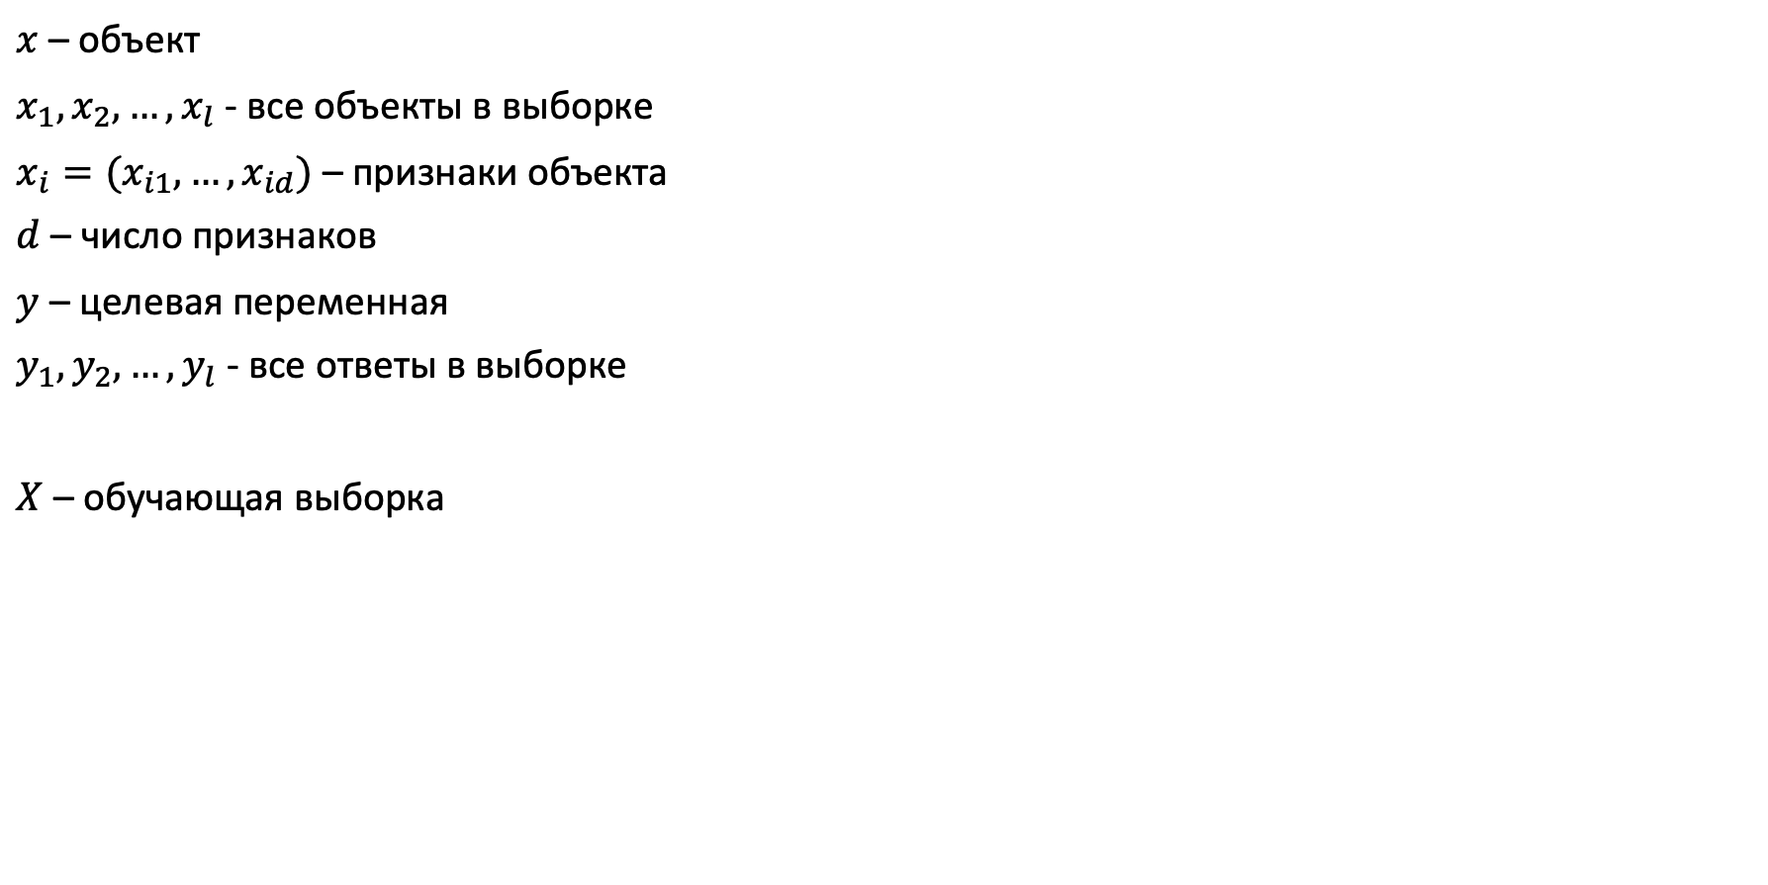
Основные понятия
$x$ – объект
$x_{1},x_{2}, …,x_{l}$ - все объекты в выборке
$x_{i}=(x_{i1}, …,x_{id})$ – признаки объекта
$d$ – число признаков
$y$– целевая переменная
$y_{1},y_{2}, …,y_{l}$ - все ответы в выборке
$X$ – обучающая выборка

Slide 22
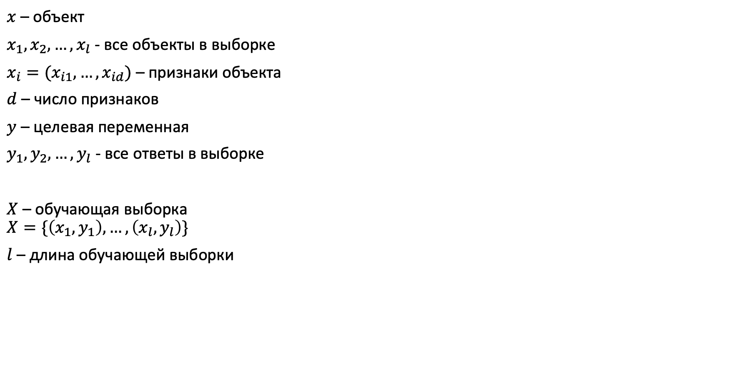
Основные понятия
$x$ – объект
$x_{1},x_{2}, …,x_{l}$ - все объекты в выборке
$x_{i}=(x_{i1}, …,x_{id})$ – признаки объекта
$d$ – число признаков
$y$– целевая переменная
$y_{1},y_{2}, …,y_{l}$ - все ответы в выборке
$X$ – обучающая выборка
$$X=\{\left(x_{1},y_{1}\right), …,\left(x_{l},y_{l}\right)\}$$
$l$ – длина обучающей выборки

Slide 23
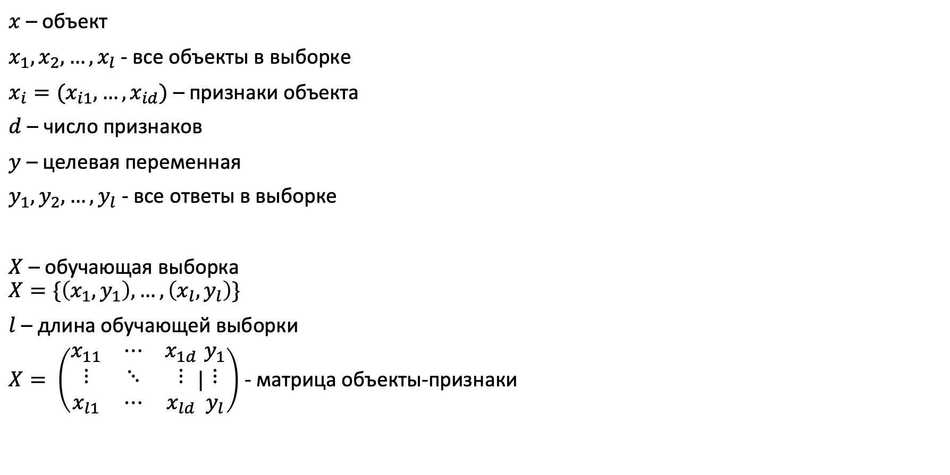
Основные понятия
$x$ – объект
$x_{1},x_{2}, …,x_{l}$ - все объекты в выборке
$x_{i}=(x_{i1}, …,x_{id})$ – признаки объекта
$d$ – число признаков
$y$– целевая переменная
$y_{1},y_{2}, …,y_{l}$ - все ответы в выборке
$X$ – обучающая выборка
$$X=\{\left(x_{1},y_{1}\right), …,\left(x_{l},y_{l}\right)\}$$
$l$ – длина обучающей выборки
$X= \left(\begin{matrix}x_{11} & ⋯ & x_{1d} \\ ⋮ & ⋱ & ⋮ \\ x_{l1} & ⋯ & x_{ld}\end{matrix}|\begin{matrix}y_{1} \\ ⋮ \\ y_{l}\end{matrix}\right)$ - матрица объекты-признаки

Slide 24
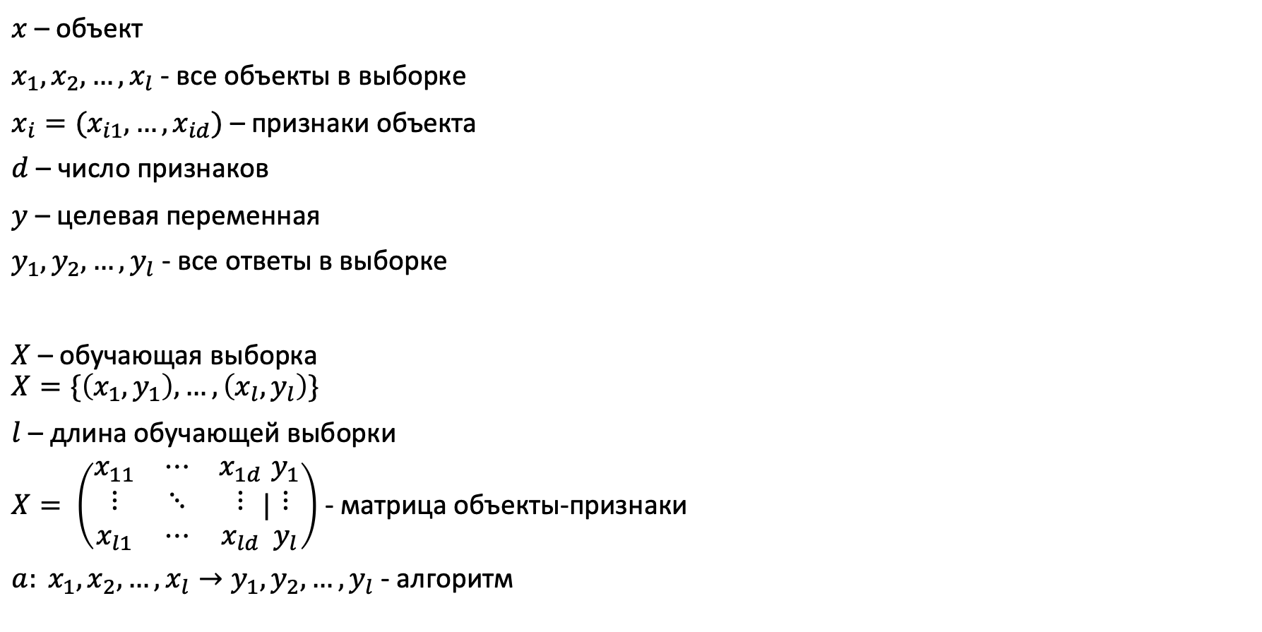
Основные понятия
$x$ – объект
$x_{1},x_{2}, …,x_{l}$ - все объекты в выборке
$x_{i}=(x_{i1}, …,x_{id})$ – признаки объекта
$d$ – число признаков
$y$– целевая переменная
$y_{1},y_{2}, …,y_{l}$ - все ответы в выборке
$X$ – обучающая выборка
$$X=\{\left(x_{1},y_{1}\right), …,\left(x_{l},y_{l}\right)\}$$
$l$ – длина обучающей выборки
$X= \left(\begin{matrix}x_{11} & ⋯ & x_{1d} \\ ⋮ & ⋱ & ⋮ \\ x_{l1} & ⋯ & x_{ld}\end{matrix}|\begin{matrix}y_{1} \\ ⋮ \\ y_{l}\end{matrix}\right)$ - матрица объекты-признаки
$a: x_{1},x_{2}, …,x_{l}→y_{1},y_{2}, …,y_{l}$ - алгоритм

Slide 25
Типы признаков

Slide 26
Типы признаков
бинарные

Slide 27
Типы признаков
бинарные
числовые

Slide 28
Типы признаков
бинарные
числовые
категориальные

Slide 29
Типы признаков
бинарные
числовые
категориальные
порядковые

Slide 30
Типы признаков
бинарные
числовые
категориальные
порядковые
множествозначные

Slide 31
Типы признаков
бинарные
числовые
категориальные
порядковые
множествозначные
сложные (текст, картинка, аудио)

Slide 32
Типы задач машинного обучения

Slide 33
Типы задач машинного обучения
Обучение с учителем

Slide 34
Типы задач машинного обучения
Обучение с учителем
регрессия

Slide 35
Типы задач машинного обучения
Обучение с учителем
регрессия
классификация

Slide 36
Типы задач машинного обучения
Обучение с учителем
регрессия
классификация
бинарная классификация

Slide 37
Типы задач машинного обучения
Обучение с учителем
регрессия
классификация
бинарная классификация
многоклассовая классификация

Slide 38
Типы задач машинного обучения
Обучение с учителем
регрессия
классификация
бинарная классификация
многоклассовая классификация
ранжирование

Slide 39
Типы задач машинного обучения
Обучение с учителем
регрессия
классификация
бинарная классификация
многоклассовая классификация
ранжирование
Обучение без учителя

Slide 40
Типы задач машинного обучения
Обучение с учителем
регрессия
классификация
бинарная классификация
многоклассовая классификация
ранжирование
Обучение без учителя
кластеризация

Slide 41
Типы задач машинного обучения
Обучение с учителем
регрессия
классификация
бинарная классификация
многоклассовая классификация
ранжирование
Обучение без учителя
кластеризация
понижение размерности

Slide 42
Типы задач машинного обучения
Обучение с учителем
регрессия
классификация
бинарная классификация
многоклассовая классификация
ранжирование
Обучение без учителя
кластеризация
понижение размерности
определение аномалий

Slide 43
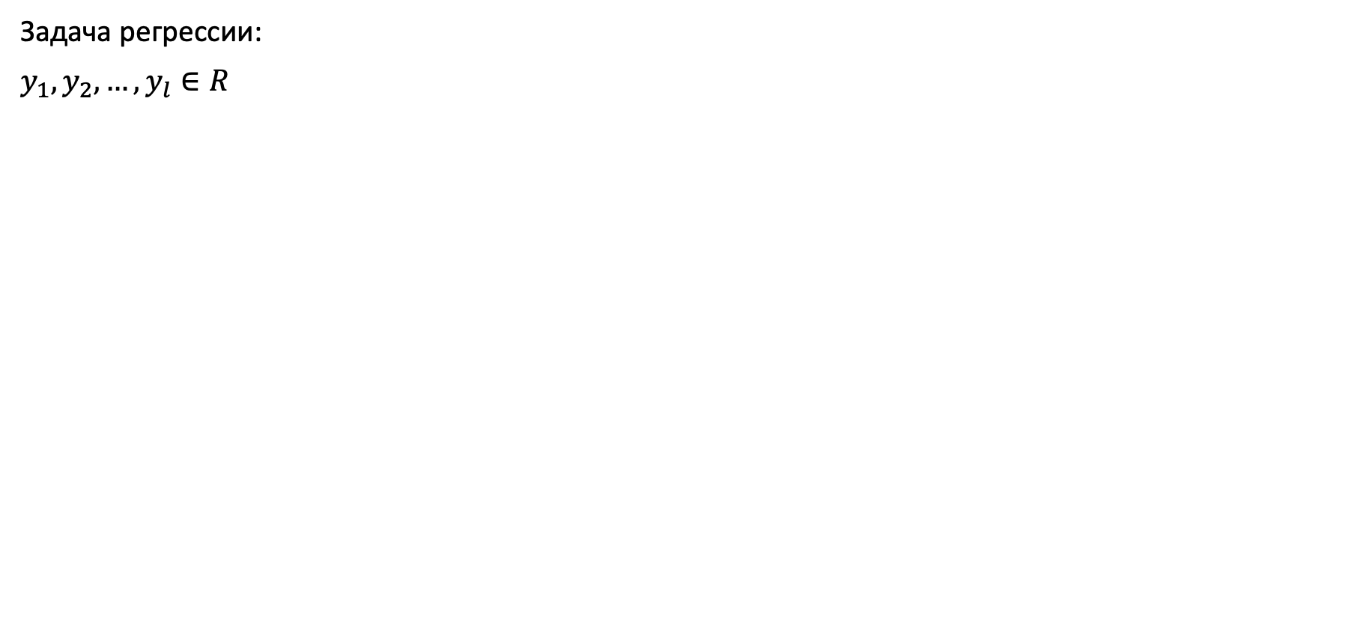
Типы задач машинного обучения
Задача регрессии:
$y_{1},y_{2}, …,y_{l}∈R$

Slide 44
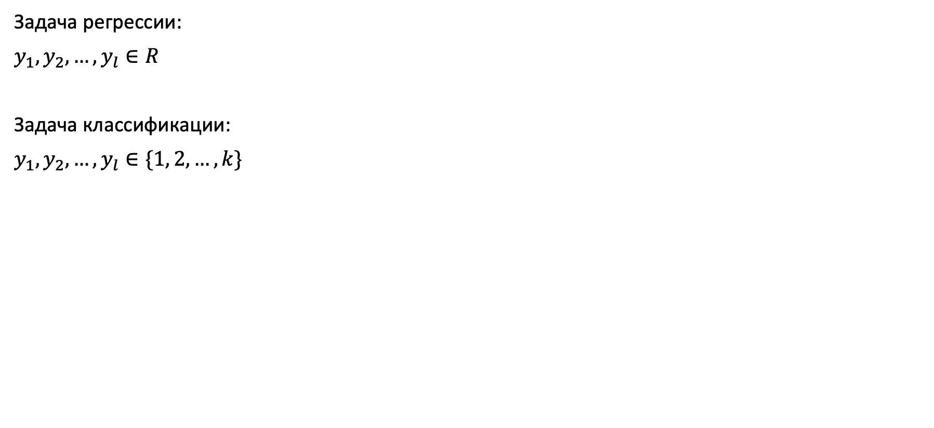
Типы задач машинного обучения
Задача регрессии:
$y_{1},y_{2}, …,y_{l}∈R$
Задача классификации:
$y_{1},y_{2}, …,y_{l}∈\{1, 2,…,k\}$

Slide 45
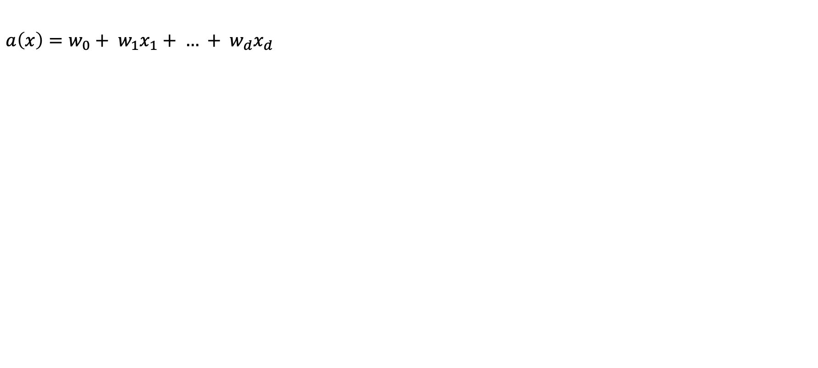
Линейные модели
$a\left(x\right)=w_{0}+ w_{1}x_{1}+ … + w_{d}x_{d}$

Slide 46
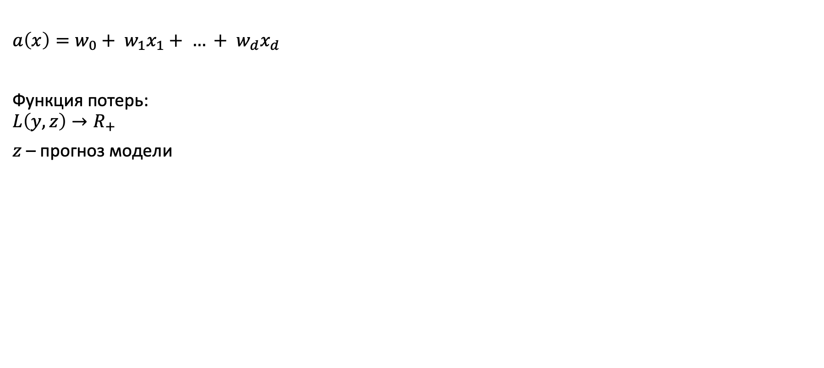
Линейные модели
$a\left(x\right)=w_{0}+ w_{1}x_{1}+ … + w_{d}x_{d}$
Функция потерь:
$$L\left(y,z\right)→R_{+}$$
$z$ – прогноз модели

Slide 47
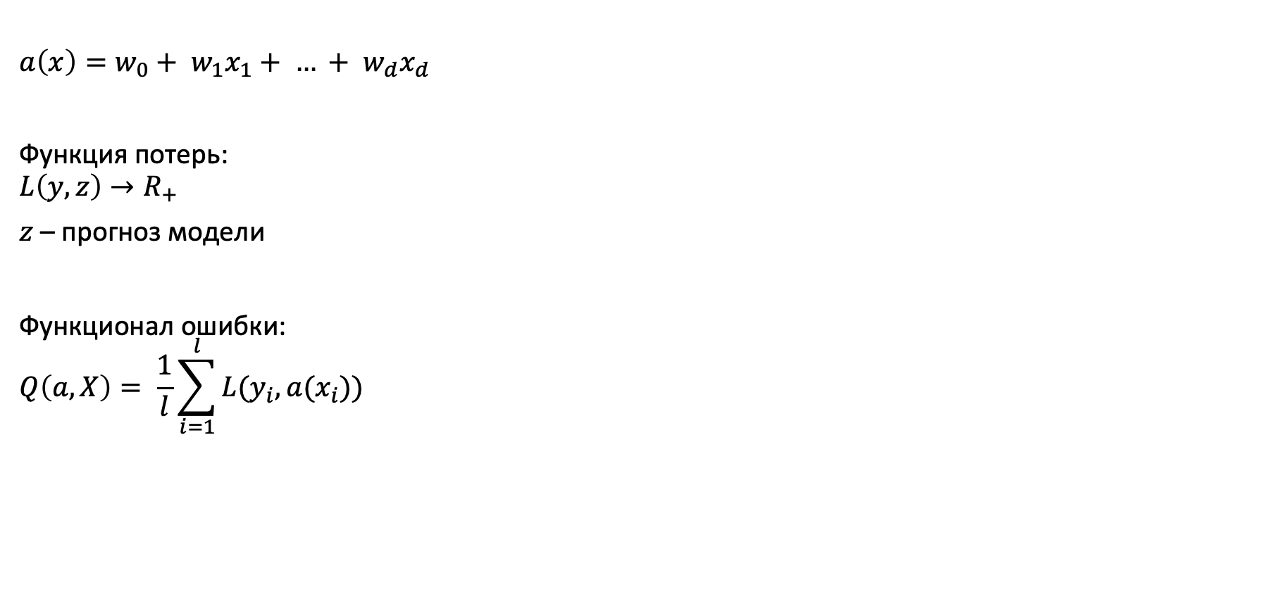
Линейные модели
$a\left(x\right)=w_{0}+ w_{1}x_{1}+ … + w_{d}x_{d}$
Функция потерь:
$$L\left(y,z\right)→R_{+}$$
$z$ – прогноз модели
Функционал ошибки:
$$Q\left(a,X\right)= \frac{1}{l}\sum_{i=1}^{l}{L(y_{i}, a(x_{i}))}$$

Slide 48
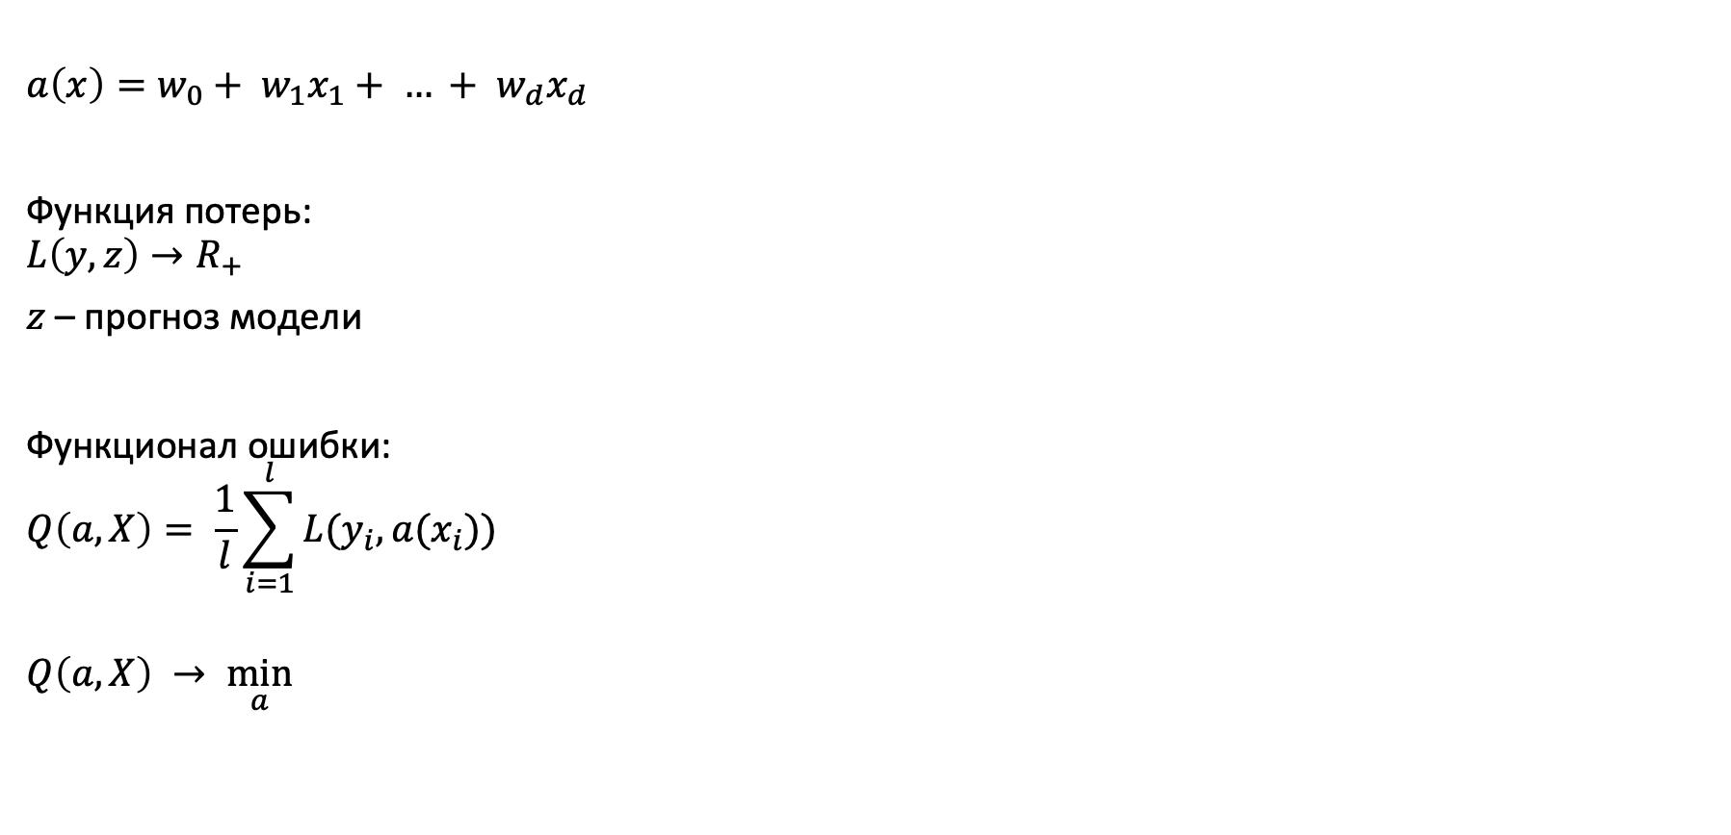
Линейные модели
$a\left(x\right)=w_{0}+ w_{1}x_{1}+ … + w_{d}x_{d}$
Функция потерь:
$$L\left(y,z\right)→R_{+}$$
$z$ – прогноз модели
Функционал ошибки:
$$Q\left(a,X\right)= \frac{1}{l}\sum_{i=1}^{l}{L(y_{i}, a(x_{i}))}$$
$$Q\left(a,X\right) → \min_{a}{ }$$

Slide 49
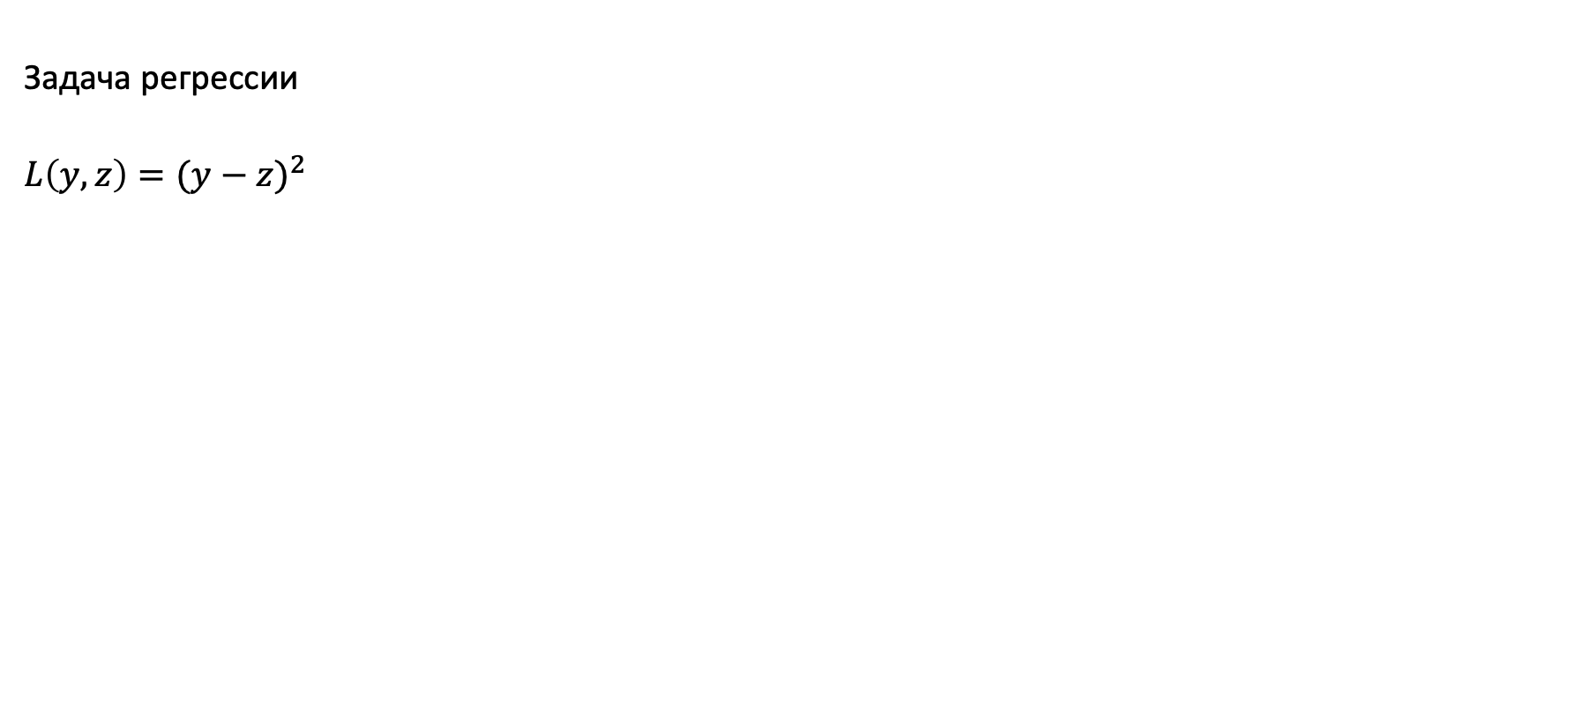
Линейные модели
Задача регрессии
$$L\left(y,z\right)={(y−z)}^{2}$$

Slide 50
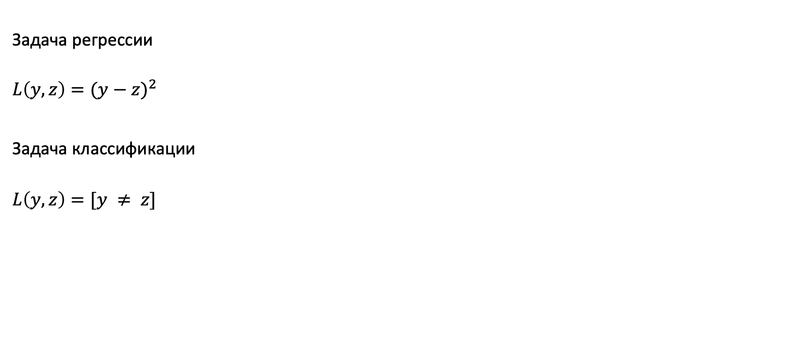
Линейные модели
Задача регрессии
$$L\left(y,z\right)={(y−z)}^{2}$$
Задача классификации
$$L\left(y,z\right)={[y ≠ z]}^{ }$$

Slide 51
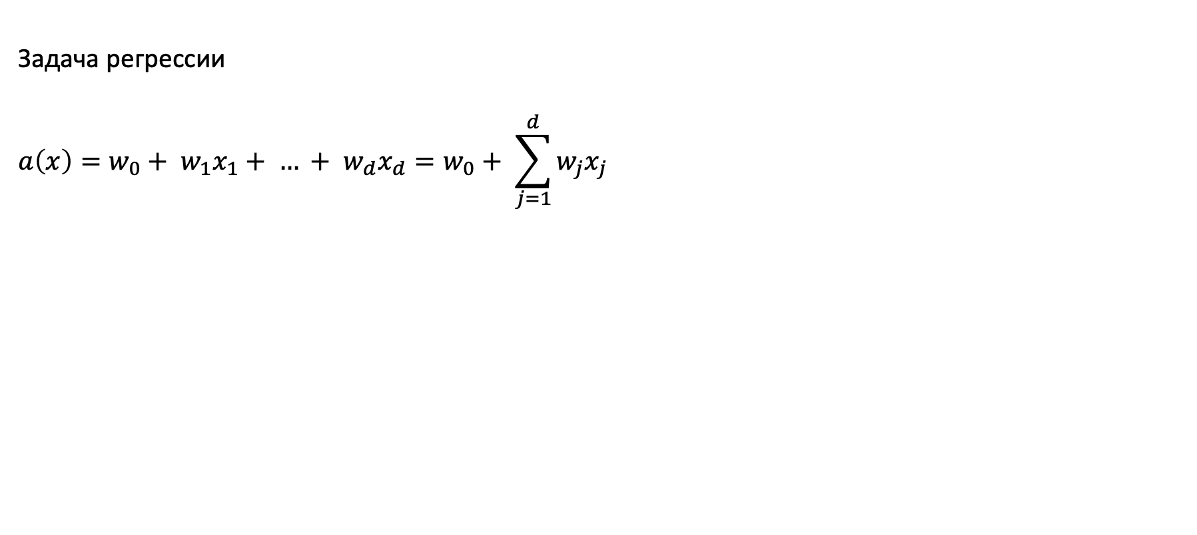
Линейная регрессия
Задача регрессии
$$a\left(x\right)=w_{0}+ w_{1}x_{1}+ … + w_{d}x_{d}=w_{0}+ \sum_{j=1}^{d}{w_{j}x_{j}}$$

Slide 52
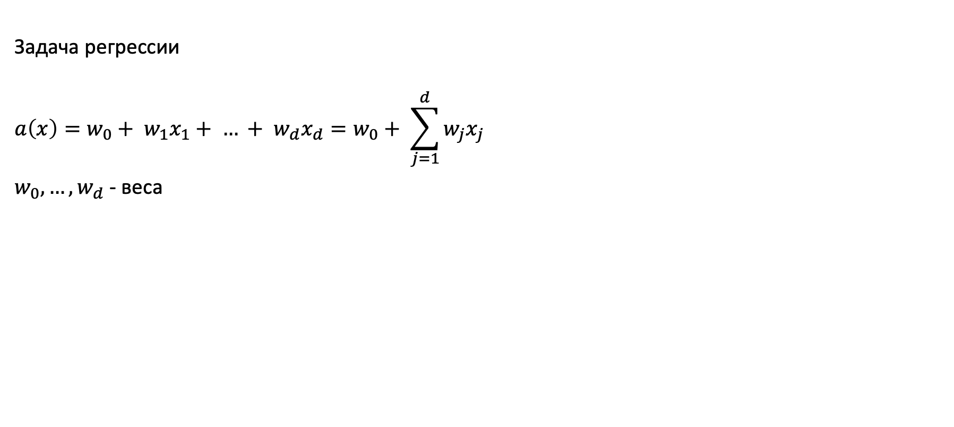
Линейная регрессия
Задача регрессии
$$a\left(x\right)=w_{0}+ w_{1}x_{1}+ … + w_{d}x_{d}=w_{0}+ \sum_{j=1}^{d}{w_{j}x_{j}}$$
$w_{0}, …, w_{d}$ - веса

Slide 53
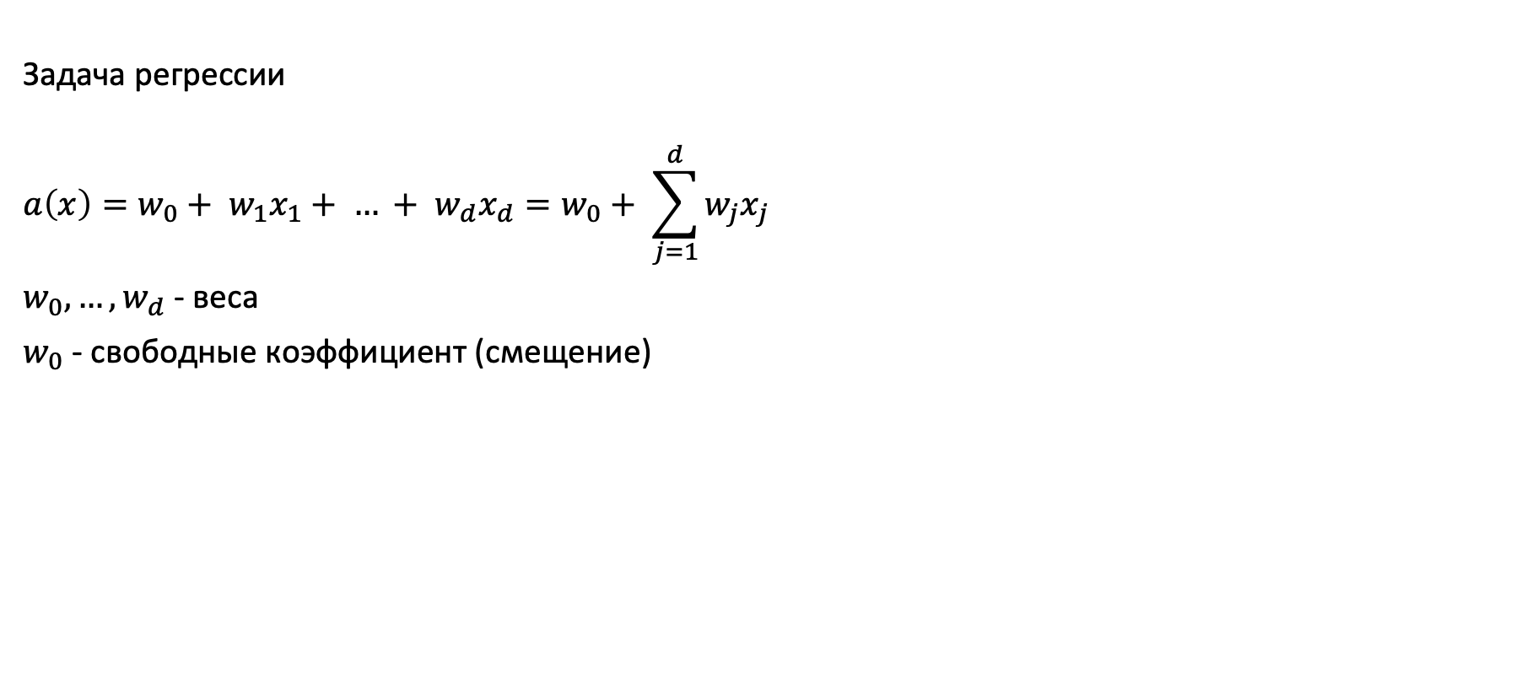
Линейная регрессия
Задача регрессии
$$a\left(x\right)=w_{0}+ w_{1}x_{1}+ … + w_{d}x_{d}=w_{0}+ \sum_{j=1}^{d}{w_{j}x_{j}}$$
$w_{0}, …, w_{d}$ - веса
$w_{0}$ - свободные коэффициент (смещение)

Slide 54
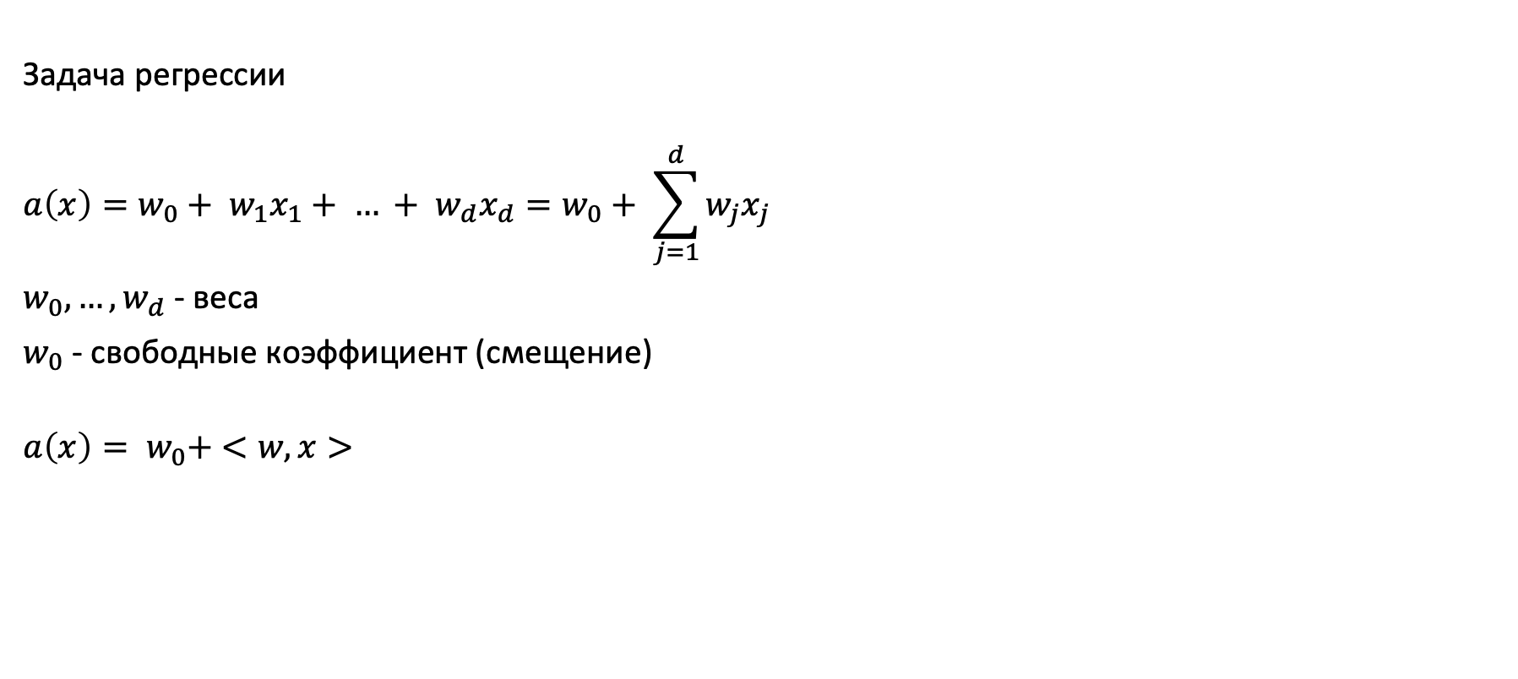
Линейная регрессия
Задача регрессии
$$a\left(x\right)=w_{0}+ w_{1}x_{1}+ … + w_{d}x_{d}=w_{0}+ \sum_{j=1}^{d}{w_{j}x_{j}}$$
$w_{0}, …, w_{d}$ - веса
$w_{0}$ - свободные коэффициент (смещение)
$$a\left(x\right)= w_{0}+ <w,x>$$

Slide 55
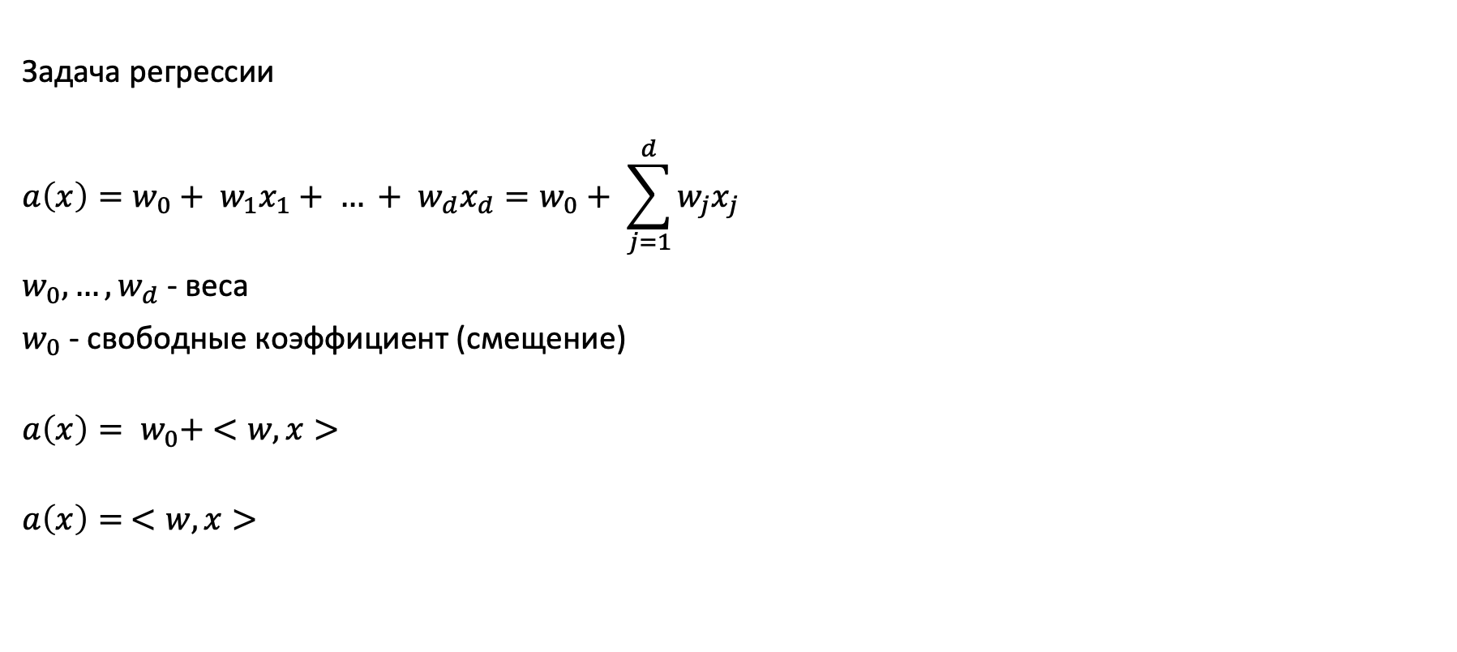
Линейная регрессия
Задача регрессии
$$a\left(x\right)=w_{0}+ w_{1}x_{1}+ … + w_{d}x_{d}=w_{0}+ \sum_{j=1}^{d}{w_{j}x_{j}}$$
$w_{0}, …, w_{d}$ - веса
$w_{0}$ - свободные коэффициент (смещение)
$$a\left(x\right)= w_{0}+ <w,x>$$
$$a\left(x\right)= <w,x>$$

Slide 56
Подготовка признаков
1) категориальные признаки

Slide 57
Подготовка признаков
1) категориальные признаки
one hot encoding

Slide 58
Подготовка признаков
1) категориальные признаки
one hot encoding
2) нелинейные признаки

Slide 59
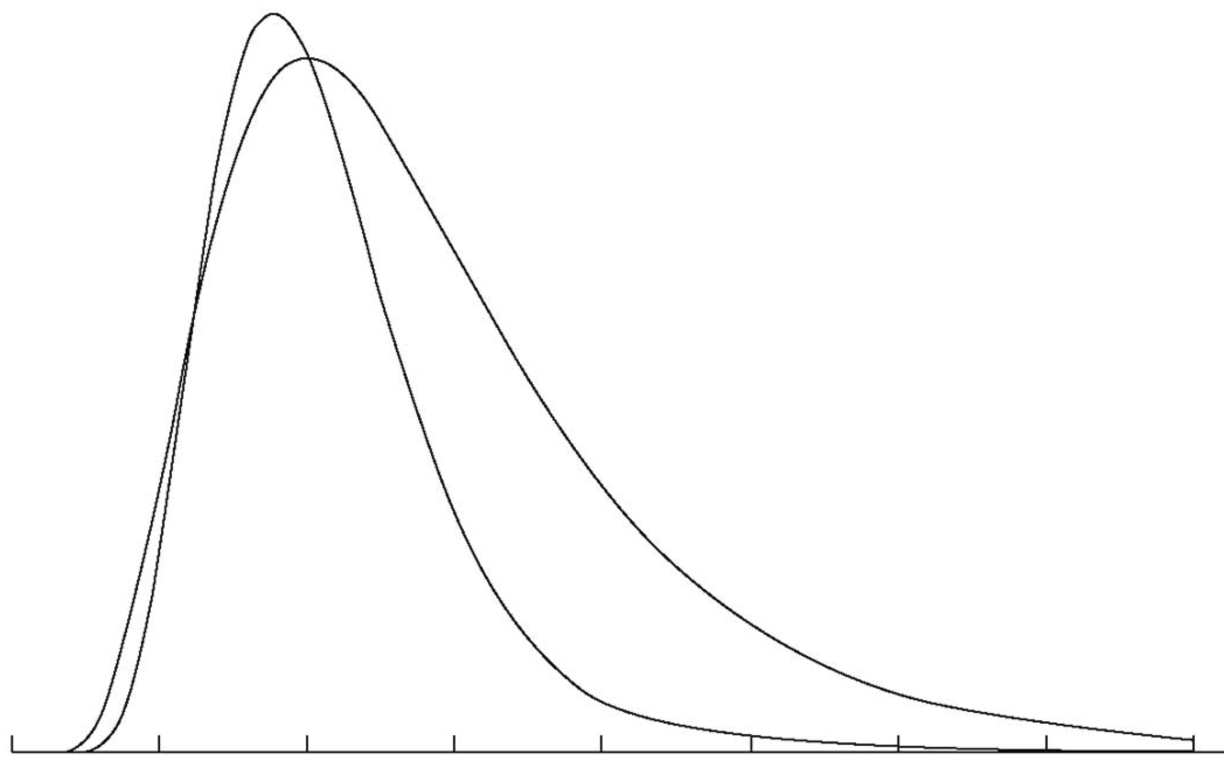
Подготовка признаков
1) категориальные признаки
one hot encoding
2) нелинейные признаки
бинаризация

Slide 60
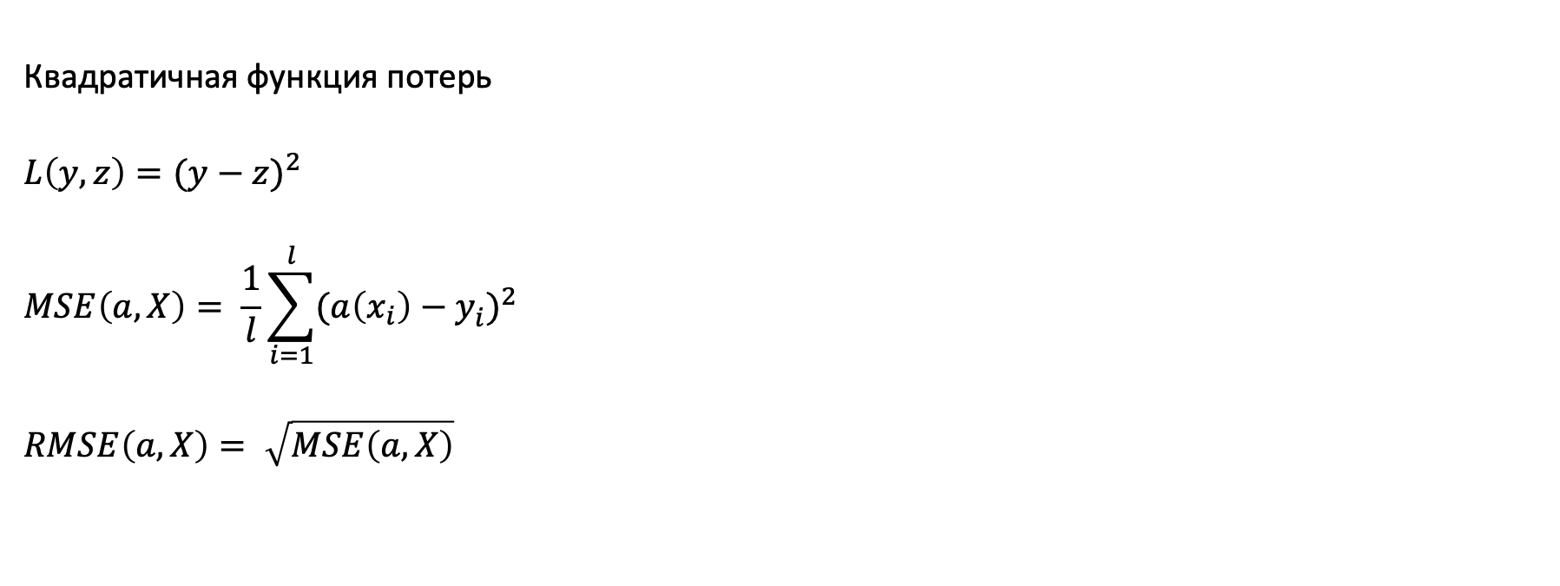
Измерение ошибки в задачах регрессии
Квадратичная функция потерь
$$L\left(y,z\right)={(y−z)}^{2}$$
$$MSE\left(a, X\right)= \frac{1}{l}\sum_{i=1}^{l}{{(a\left(x_{i}\right)−y_{i}^{ })}^{2}}$$
$$RMSE\left(a, X\right)= \sqrt{MSE\left(a, X\right)}$$

Slide 61
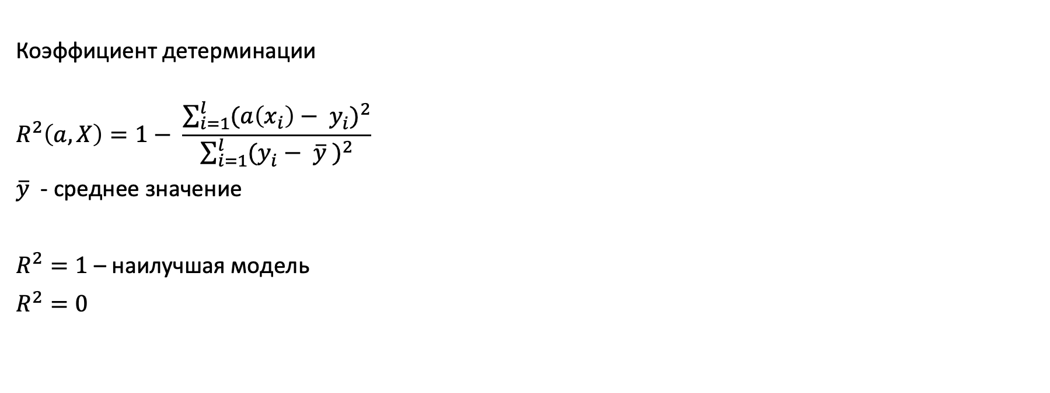
Измерение ошибки в задачах регрессии
Коэффициент детерминации
$$R^{2}\left(a, X\right)=1− \frac{\sum_{i=1}^{l}{{(a\left(x_{i}\right)− y_{i}^{ })}^{2}}}{\sum_{i=1}^{l}{{(y_{i}^{ }− \overline{y} )}^{2}}}$$
$\overline{y}$ - среднее значение
$R^{2}=1$ – наилучшая модель
$R^{2}=0$

Slide 62
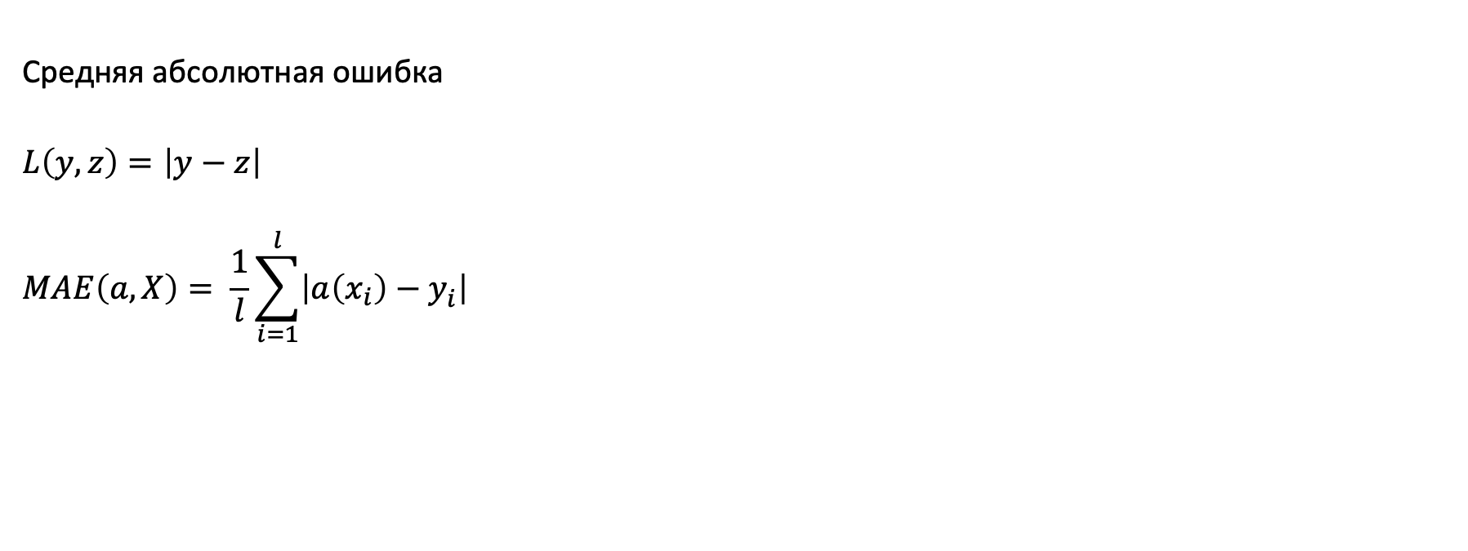
Измерение ошибки в задачах регрессии
Средняя абсолютная ошибка
$$L\left(y,z\right)=\left|y−z\right|$$
$$MAE\left(a, X\right)= \frac{1}{l}\sum_{i=1}^{l}{\left|a\left(x_{i}\right)−y_{i}^{ }\right|}$$

Slide 63
Измерение ошибки в задачах регрессии
x | a(x) | MSE | MAE
1 | 2 | 1 | 1
100 | 2 | 9604 | 98
1 | 1 | 0 | 0
100 | 3 | 9409 | 97
MAE более устойчива к выбросам

Slide 64
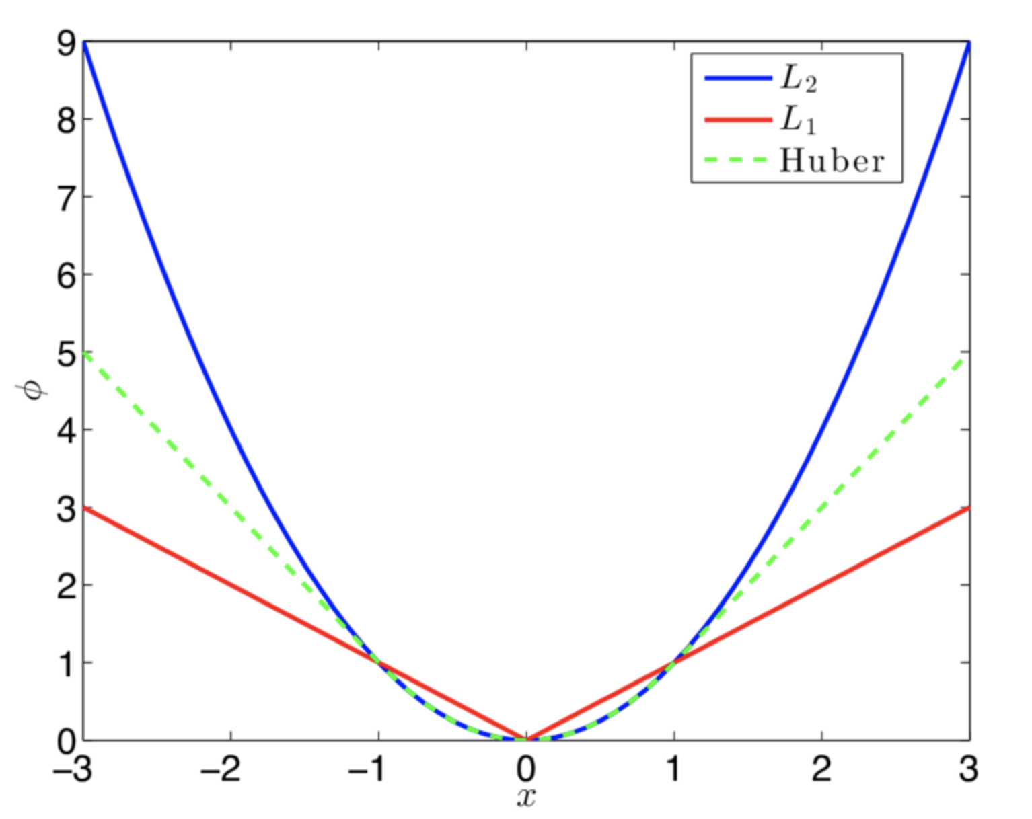
Измерение ошибки в задачах регрессии
Функция Хубера (Huber loss)

Slide 65
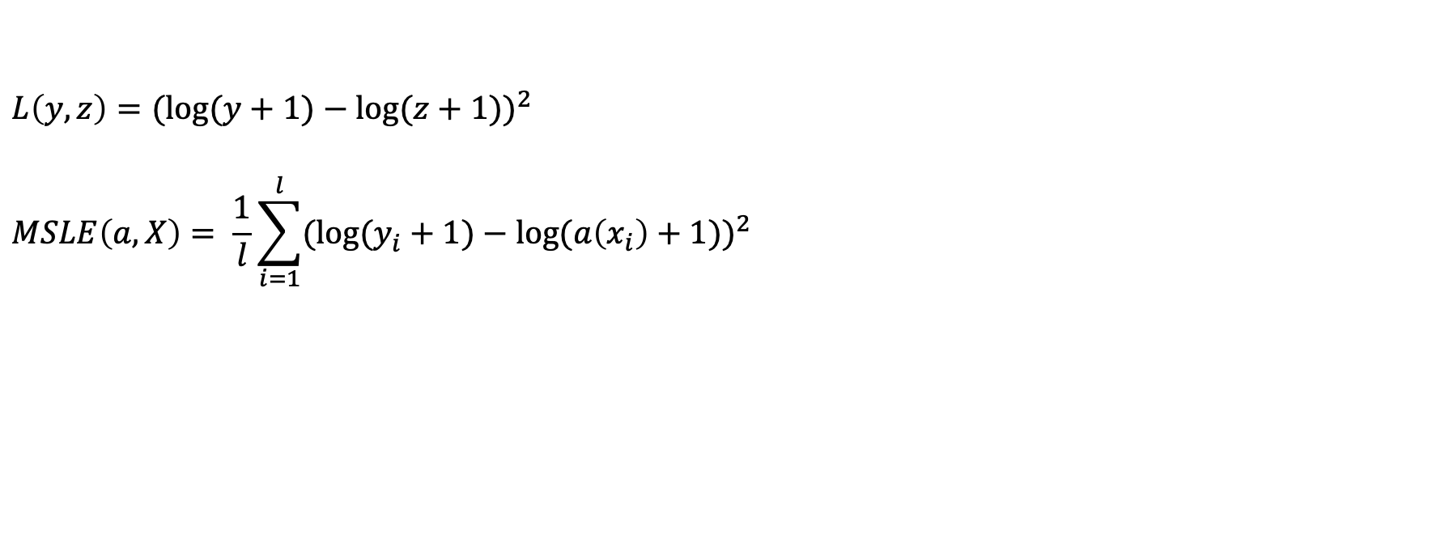
Измерение ошибки в задачах регрессии
$$L\left(y,z\right)={(log⁡(y+1)−log⁡(z+1))}^{2}$$
$$MSLE\left(a, X\right)= \frac{1}{l}\sum_{i=1}^{l}{{(log⁡(y_{i}^{ }+1)−log⁡(a\left(x_{i}\right)+1))}^{2}}$$

Slide 66
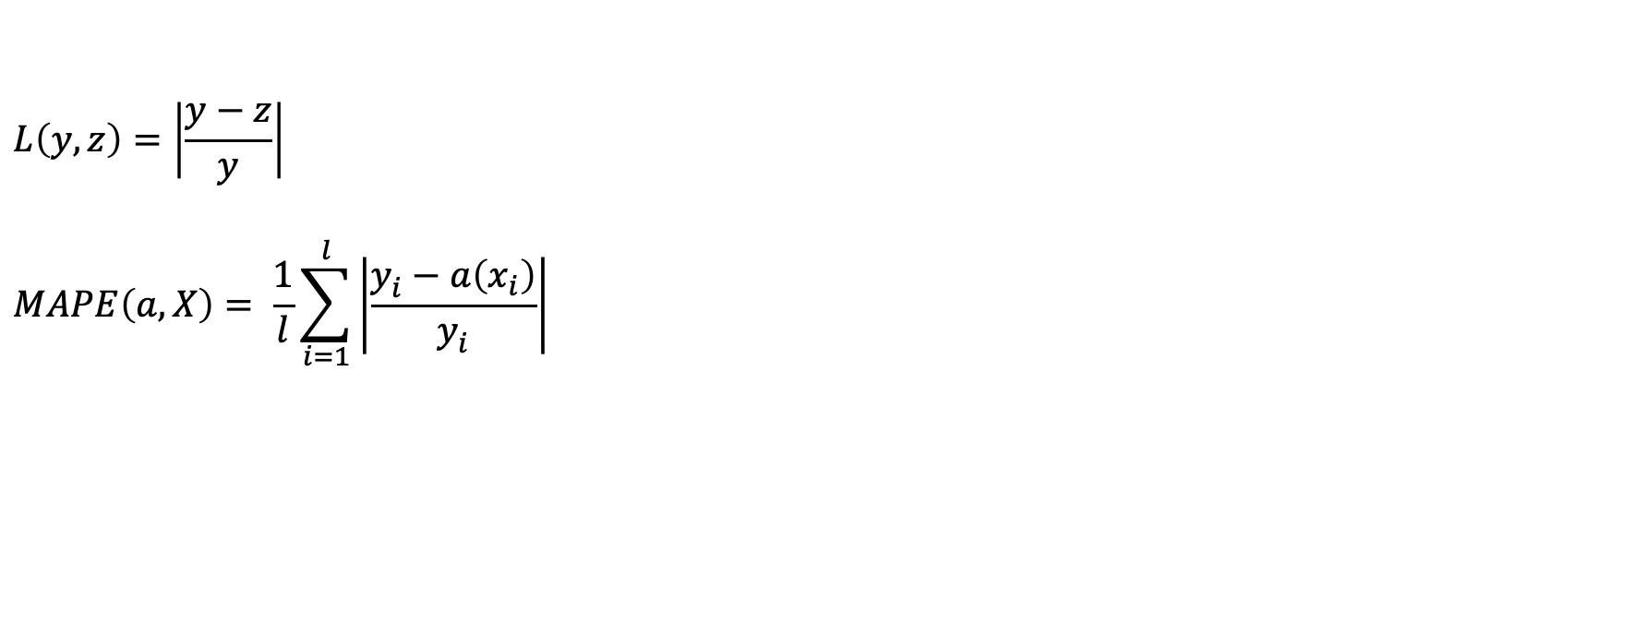
Измерение ошибки в задачах регрессии
$$L\left(y,z\right)=\left|\frac{y−z}{y}\right|$$
$$MAPE\left(a, X\right)= \frac{1}{l}\sum_{i=1}^{l}{\left|\frac{y_{i}^{ }−a\left(x_{i}\right)}{y_{i}^{ }}\right|}$$

Slide 67
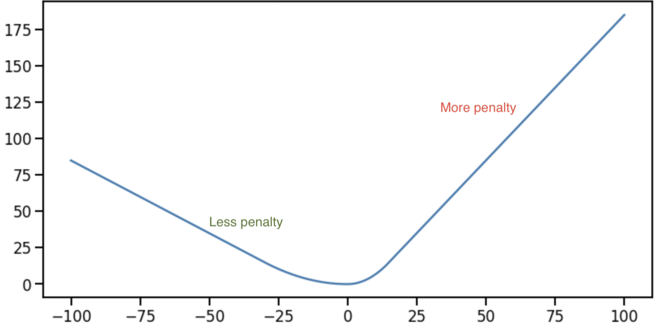
Измерение ошибки в задачах регрессии
Несимметричные функции потерь

Slide 68
Обобщающая способность модели

Slide 69
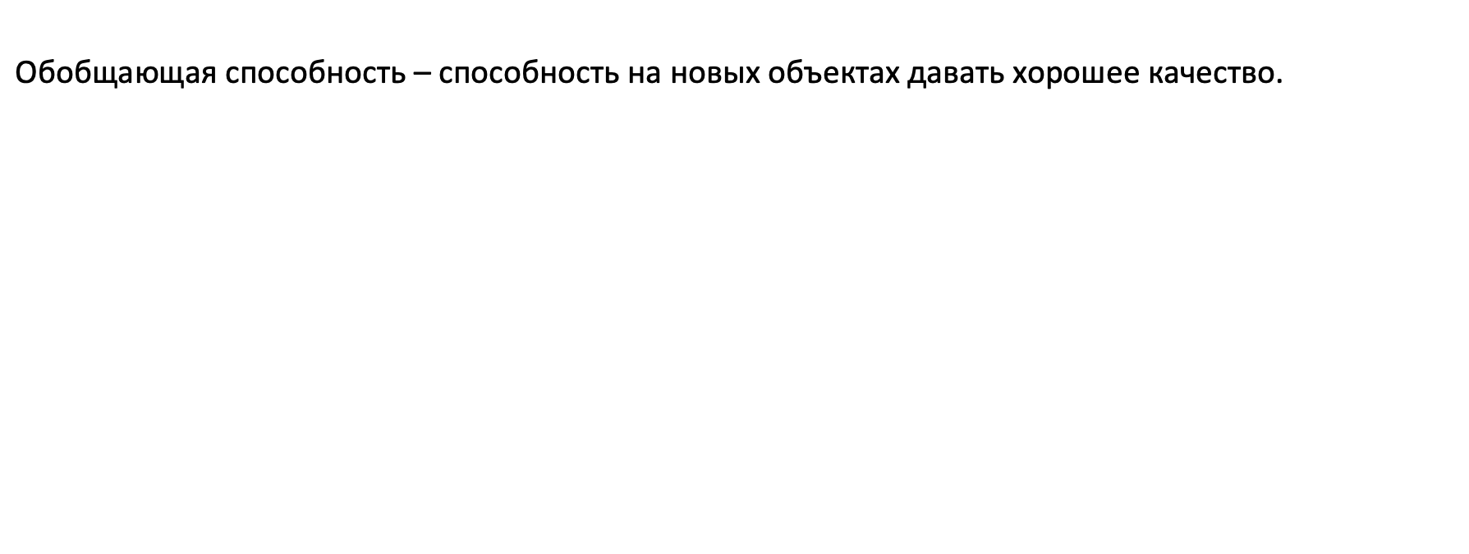
Обобщающая способность модели
$\text{Обобщающая способность – способность на новых объектах давать хорошее качество}$.

Slide 70
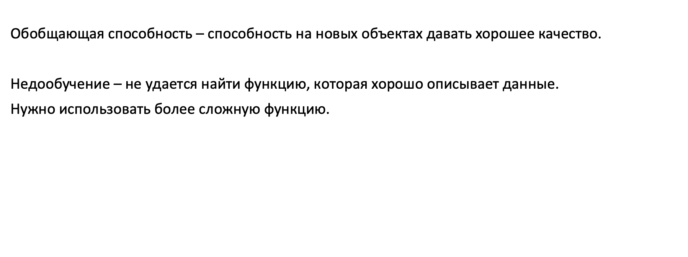
Обобщающая способность модели
$\text{Обобщающая способность – способность на новых объектах давать хорошее качество}$.
Недообучение – не удается найти функцию, которая хорошо описывает данные.
Нужно использовать более сложную функцию.

Slide 71
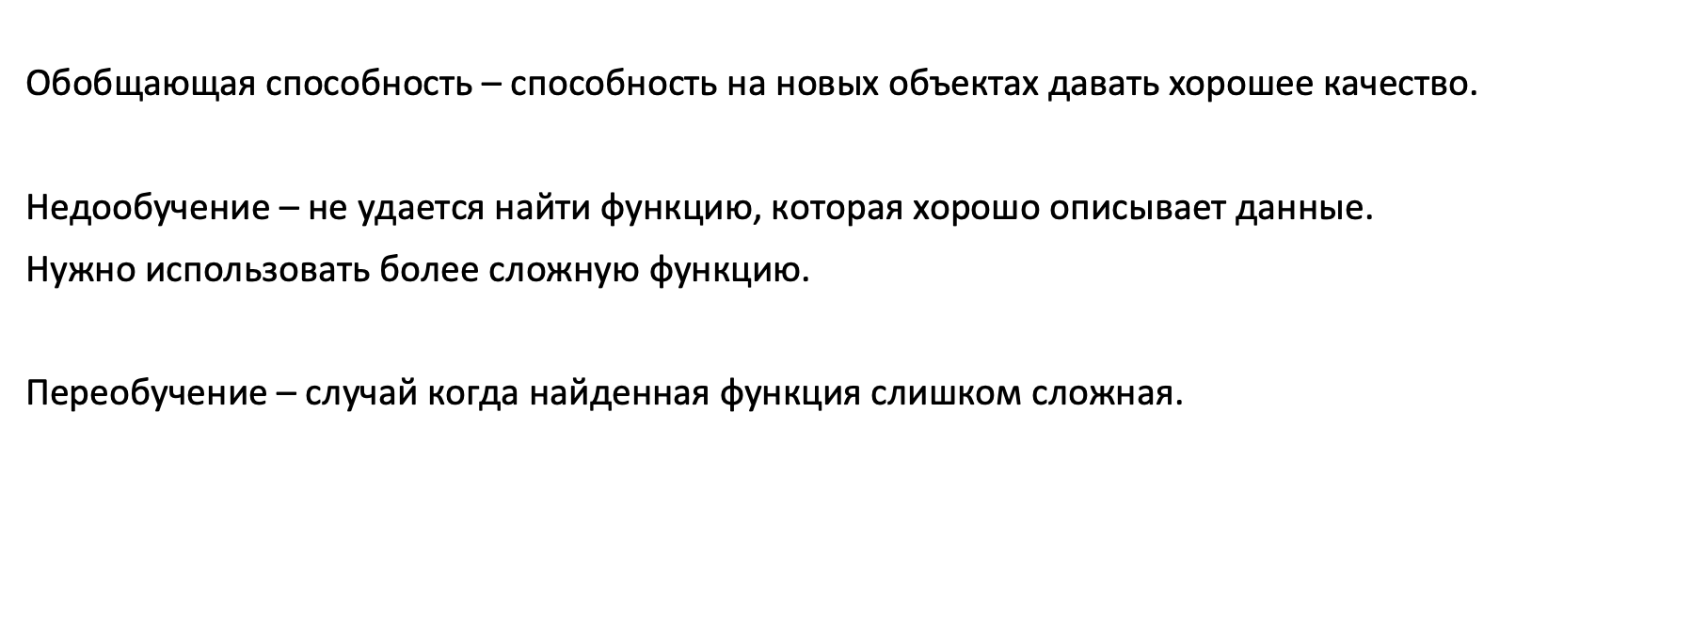
Обобщающая способность модели
$\text{Обобщающая способность – способность на новых объектах давать хорошее качество}$.
Недообучение – не удается найти функцию, которая хорошо описывает данные.
Нужно использовать более сложную функцию.
Переобучение – случай когда найденная функция слишком сложная.

Slide 72
Борьба с переобучением

Slide 73
Борьба с переобучением
валидация модели на отложенной выборке

Slide 74
Борьба с переобучением
валидация модели на отложенной выборке
кросс-валидация

Slide 75
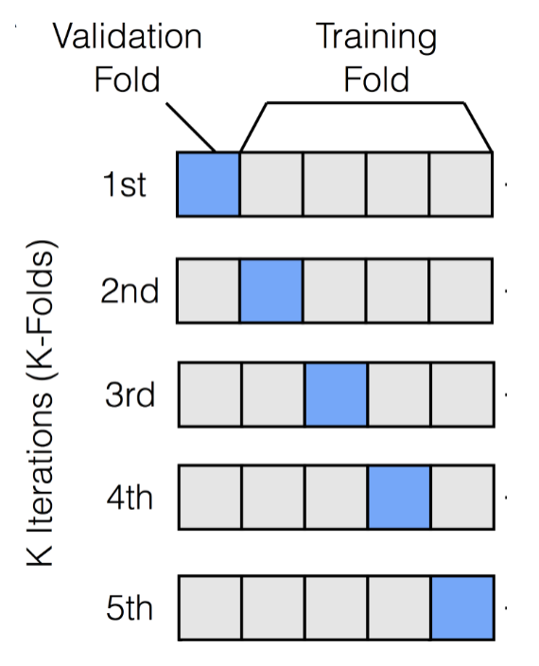
Борьба с переобучением
валидация модели на отложенной выборке
кросс-валидация
leave-one-out

Slide 76
Борьба с переобучением
валидация модели на отложенной выборке
кросс-валидация
регуляризация

Slide 77
Регуляризация
Если посмотрим на веса переобученной модели, то они будут большими
Если большие веса, то при небольших изменениях признаков, результат меняется сильно.

Slide 78
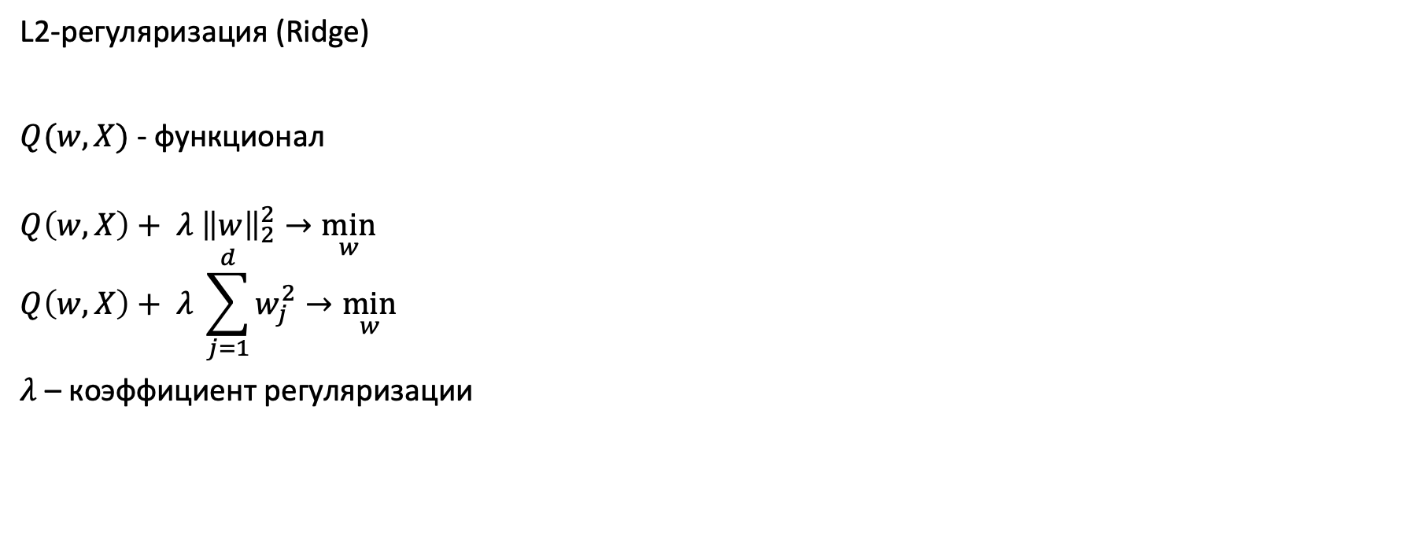
Регуляризация
L2-регуляризация (Ridge)
$Q(w,X)$ - функционал
$$Q\left(w,X\right)+ λ {\left\|w\right\|}_{2}^{2}→\min_{w}{ }$$
$$Q\left(w,X\right)+ λ \sum_{j=1}^{d}{w_{j}^{2}}→\min_{w}{ }$$
$λ$ – коэффициент регуляризации

Slide 79
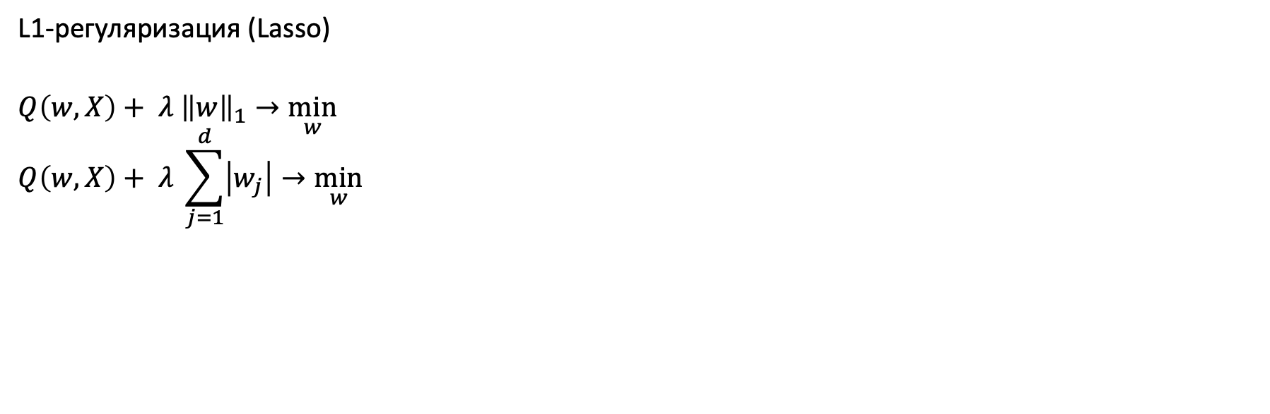
Регуляризация
L1-регуляризация (Lasso)
$$Q\left(w,X\right)+ λ {\left\|w\right\|}_{1}^{ }→\min_{w}{ }$$
$$Q\left(w,X\right)+ λ \sum_{j=1}^{d}{\left|w_{j}\right|}→\min_{w}{ }$$

Slide 80
Регуляризация
L1 регуляризация обнуляет веса, это можно использовать для прореживания модели.
Для чего это нужно:
ускорение модели
мы знаем что есть лишние признаки(линейно зависимые, шумные)
данных меньше чем признаков

Slide 81
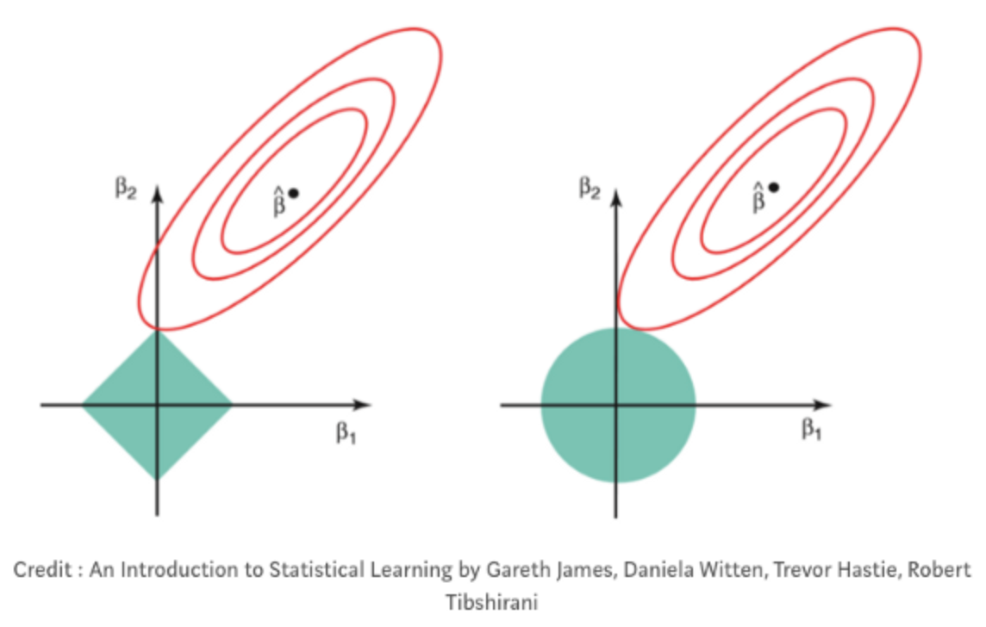
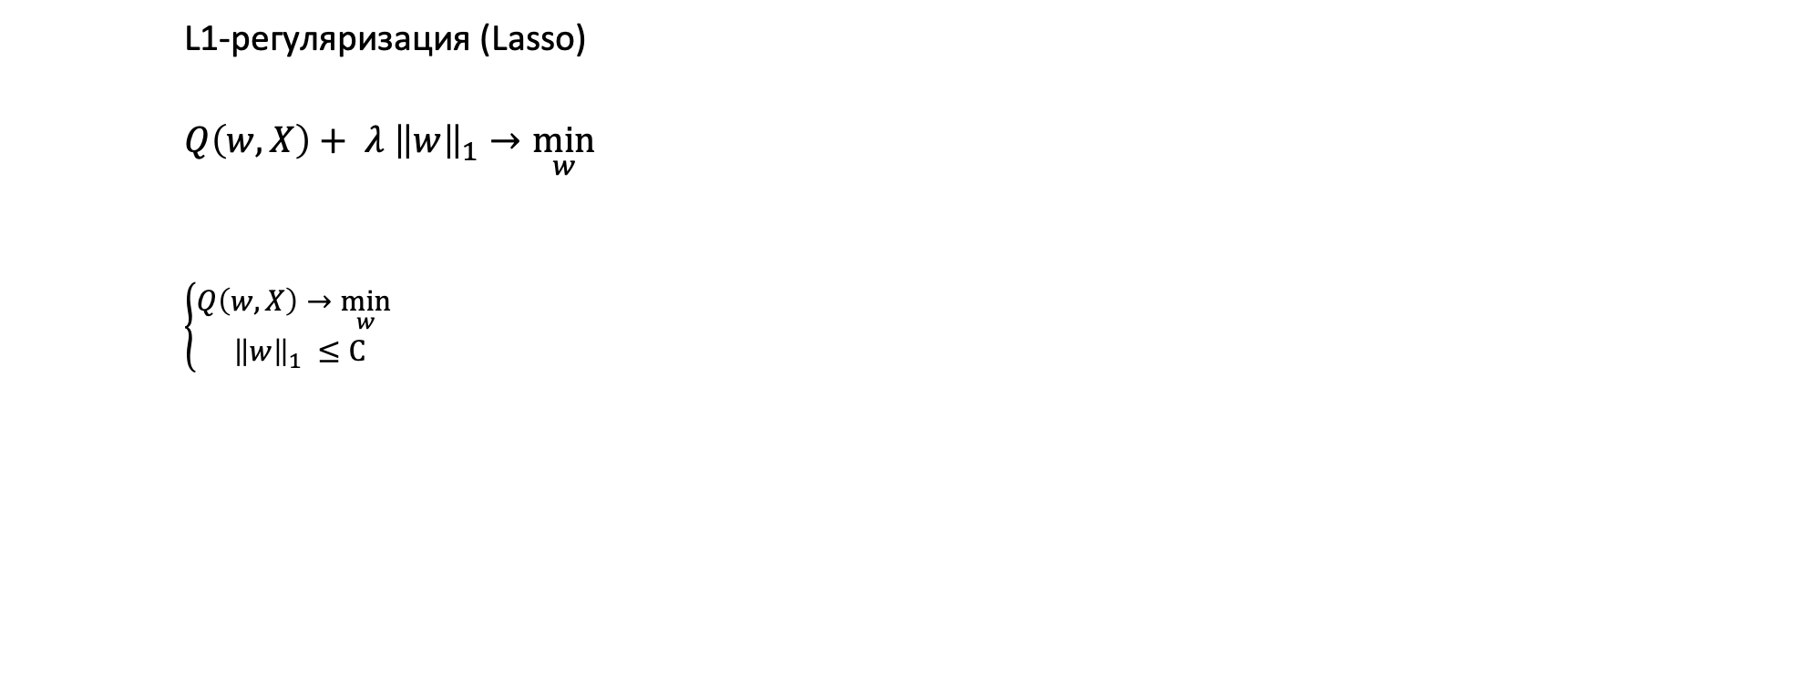
Регуляризация
L1-регуляризация (Lasso)
$$Q\left(w,X\right)+ λ {\left\|w\right\|}_{1}^{ }→\min_{w}{ }$$
$$\left\{\begin{aligned}Q\left(w,X\right)→\min_{w}{ } \\ {\left\|w\right\|}_{1}^{ } ≤С\end{aligned}\right.$$

Slide 82

Обучение линейной модели

Slide 83
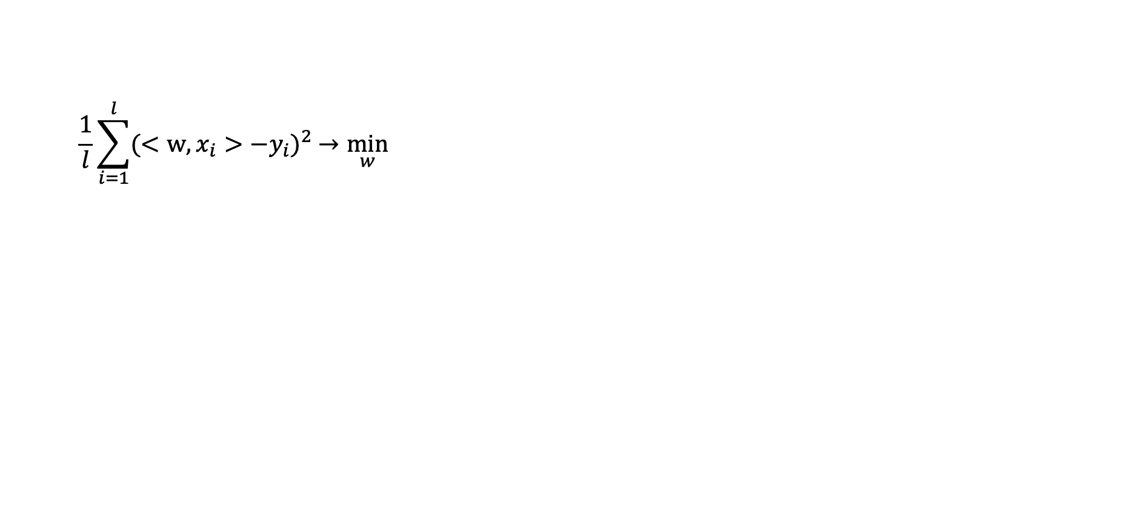
Обучение линейной модели
$$\frac{1}{l}\sum_{i=1}^{l}{{(<w,x_{i}>−y_{i})}^{2} →\min_{w}}$$

Slide 84
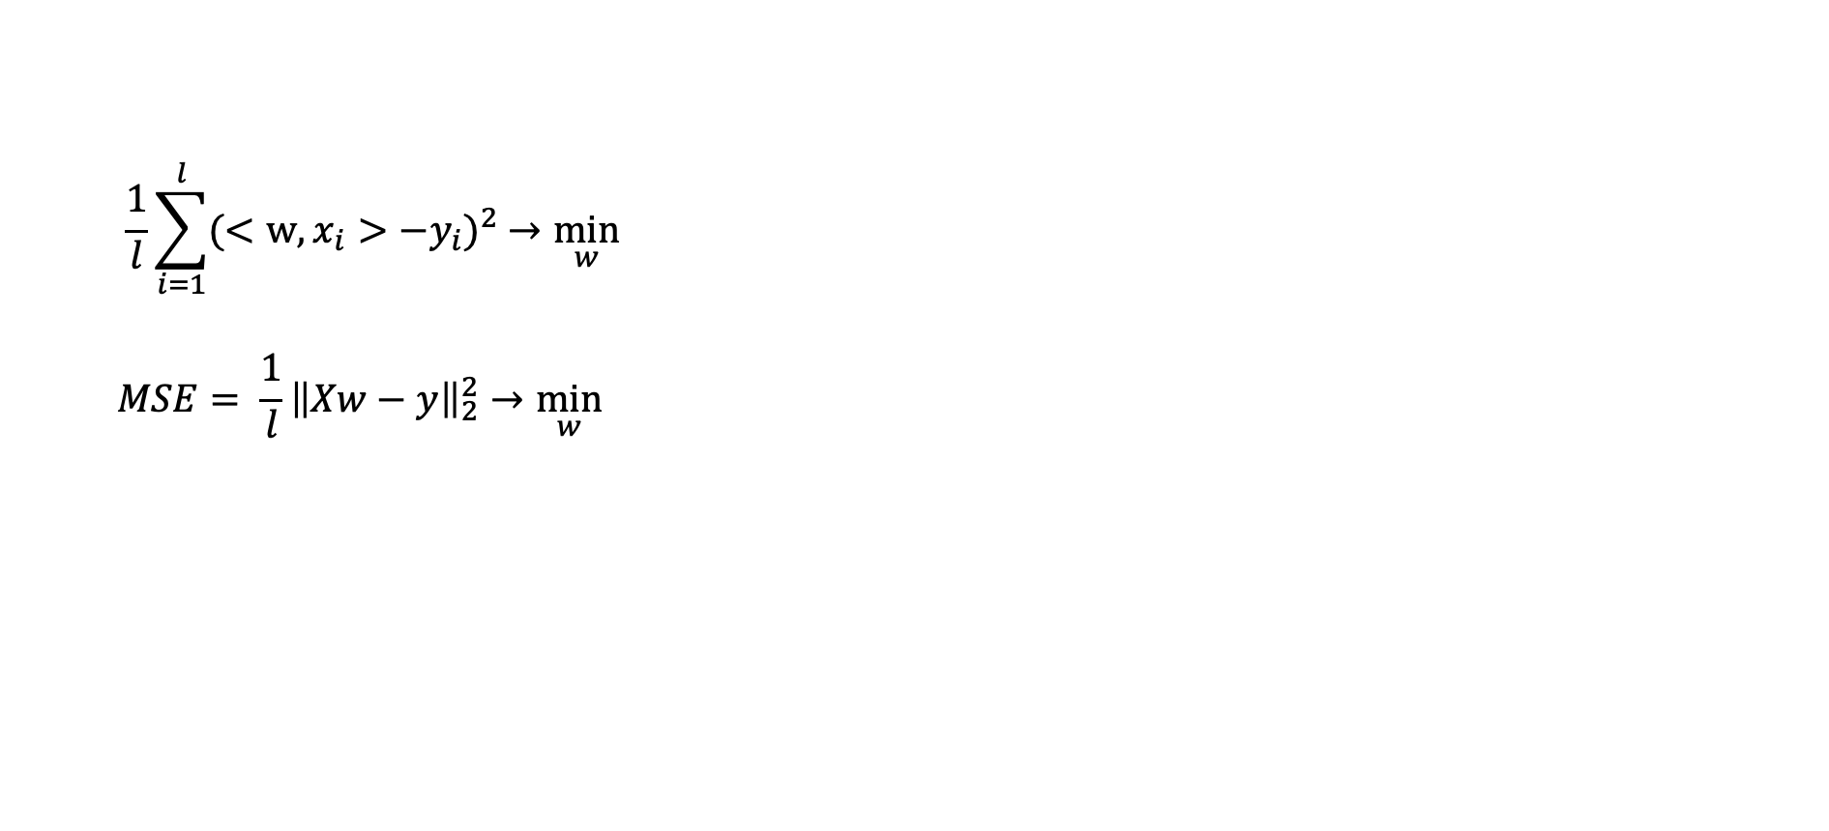
Обучение линейной модели
$$\frac{1}{l}\sum_{i=1}^{l}{{(<w,x_{i}>−y_{i})}^{2} →\min_{w}}$$
$$MSE= \frac{1}{l}{\left\|Xw−y\right\|}_{2}^{2}→\min_{w}$$

Slide 85
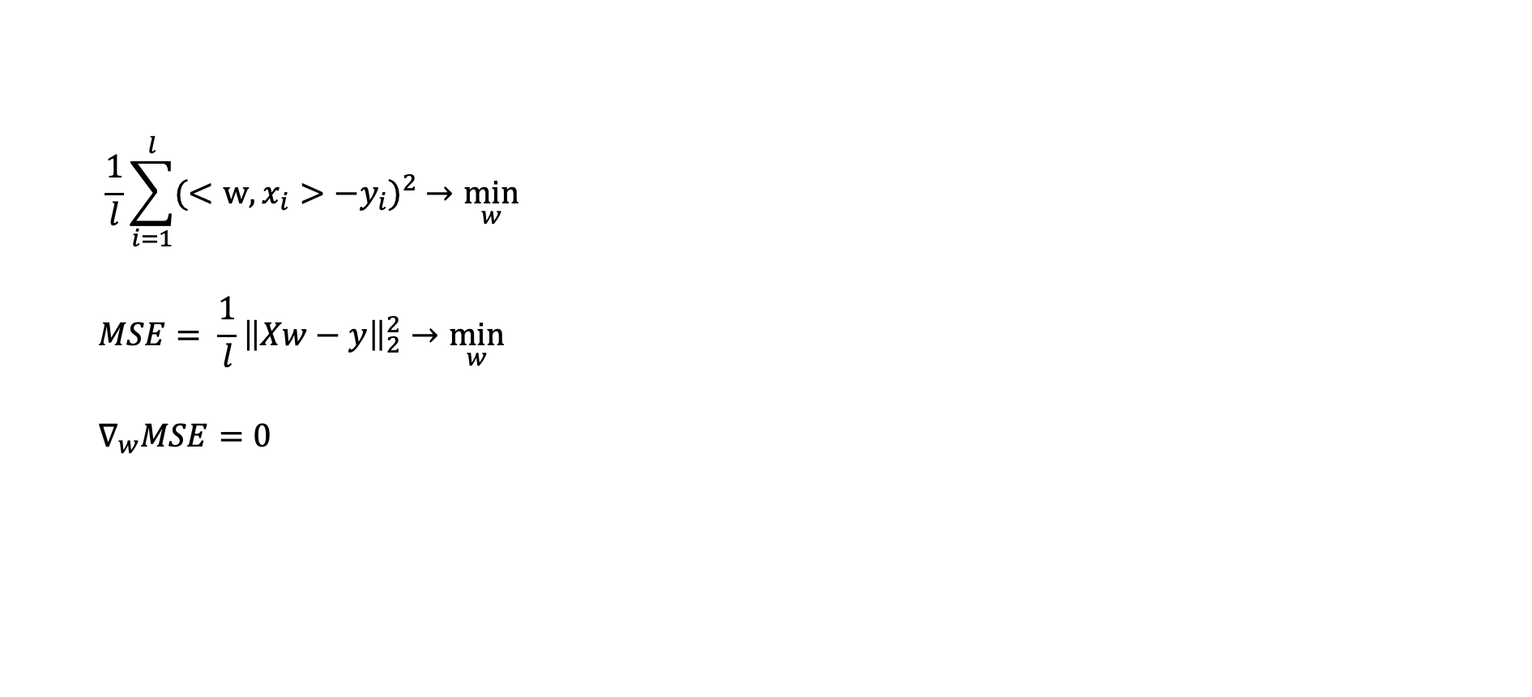
Обучение линейной модели
$$\frac{1}{l}\sum_{i=1}^{l}{{(<w,x_{i}>−y_{i})}^{2} →\min_{w}}$$
$$MSE= \frac{1}{l}{\left\|Xw−y\right\|}_{2}^{2}→\min_{w}$$
$$∇_{w}MSE=0$$

Slide 86
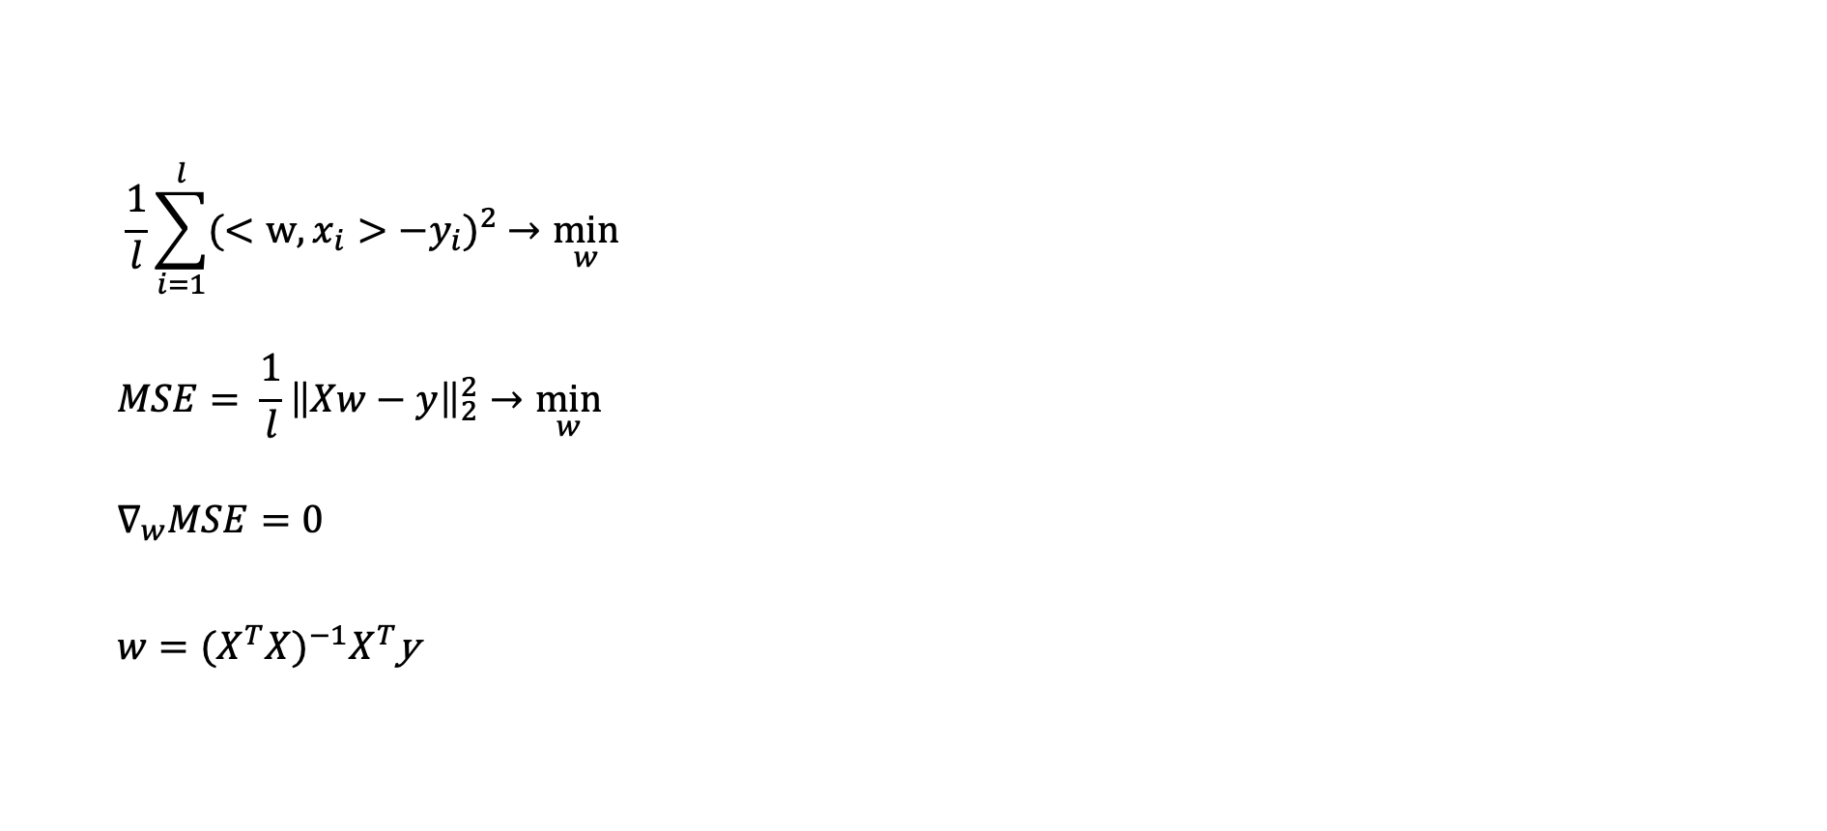
Обучение линейной модели
$$\frac{1}{l}\sum_{i=1}^{l}{{(<w,x_{i}>−y_{i})}^{2} →\min_{w}}$$
$$MSE= \frac{1}{l}{\left\|Xw−y\right\|}_{2}^{2}→\min_{w}$$
$$∇_{w}MSE=0$$
$w={(X^{T}X)}^{−1}X^{T}$y

Slide 87
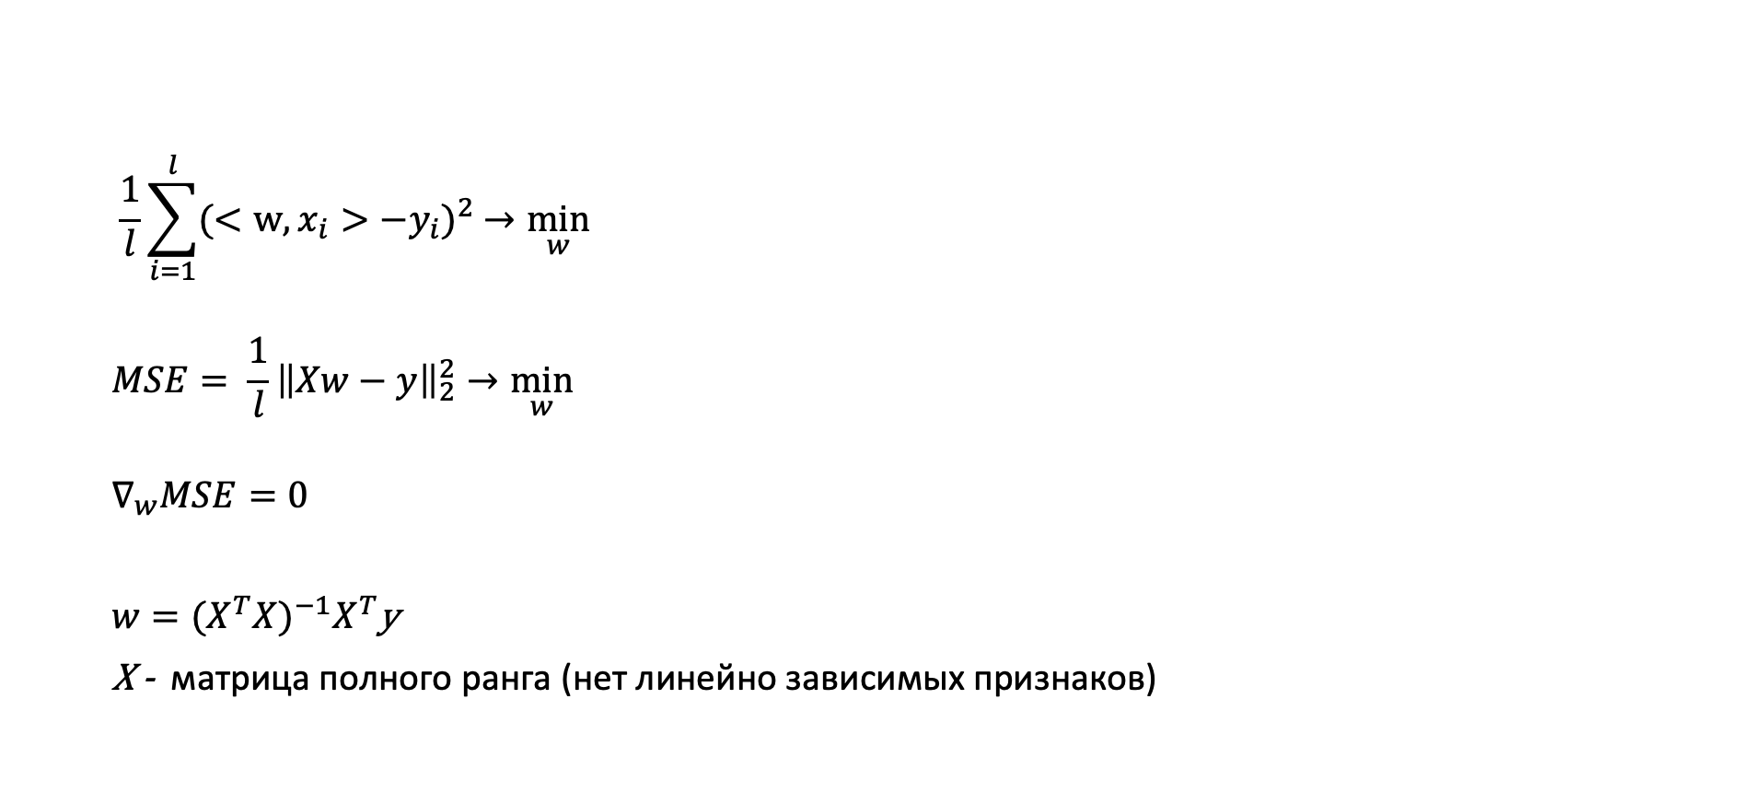
Обучение линейной модели
$$\frac{1}{l}\sum_{i=1}^{l}{{(<w,x_{i}>−y_{i})}^{2} →\min_{w}}$$
$$MSE= \frac{1}{l}{\left\|Xw−y\right\|}_{2}^{2}→\min_{w}$$
$$∇_{w}MSE=0$$
$w={(X^{T}X)}^{−1}X^{T}$y
X - матрица полного ранга (нет линейно зависимых признаков)

Slide 88
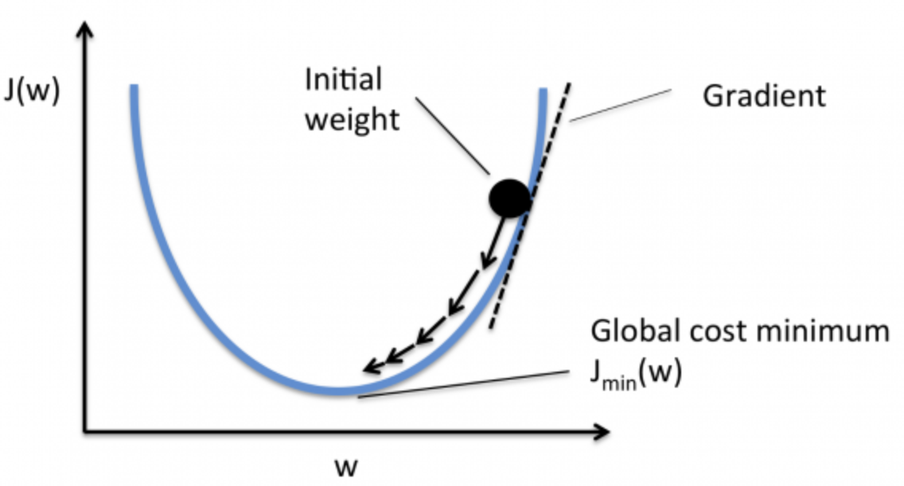
Градиентный спуск

Slide 89
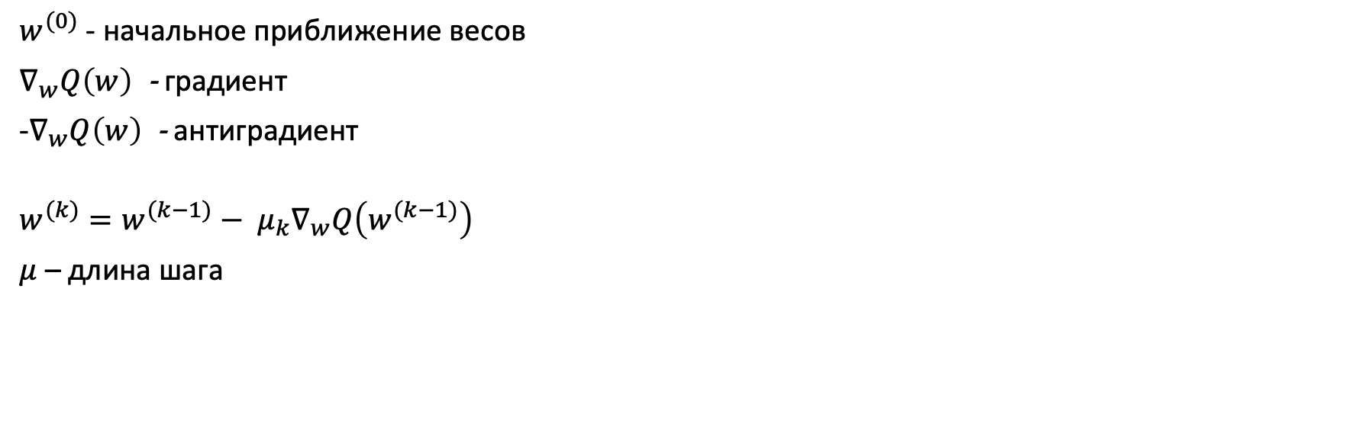
Градиентный спуск
$w^{(0)}$ - начальное приближение весов
$∇_{w}Q\left(w\right)$ - градиент
-$∇_{w}Q\left(w\right)$ - антиградиент
$$w^{(k)}=w^{(k−1)}− μ_{k}∇_{w}Q\left(w^{(k−1)}\right)$$
$μ$ – длина шага

Slide 90

Градиентный спуск
$$Критерии остановки$$
когда ошибка на тесте перестает уменьшаться
когда ошибка на обучающей выборке не поменялась
когда вектор весов не сильно меняется

Slide 91
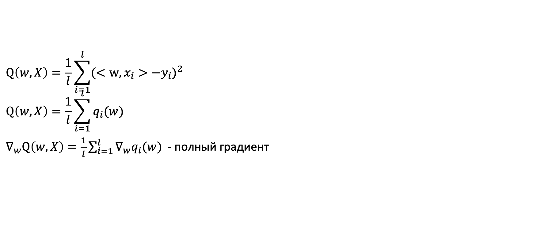
Оптимизации градиентного спуска
$$Q\left(w,X\right)=\frac{1}{l}\sum_{i=1}^{l}{{(<w,x_{i}>−y_{i})}^{2} }$$
$$Q\left(w,X\right)=\frac{1}{l}\sum_{i=1}^{l}{{q_{i}(w)}^{ } }$$
$∇_{w}Q\left(w,X\right)=\frac{1}{l}\sum_{i=1}^{l}{∇_{w}{q_{i}(w)}^{ } }$- полный градиент

Slide 92
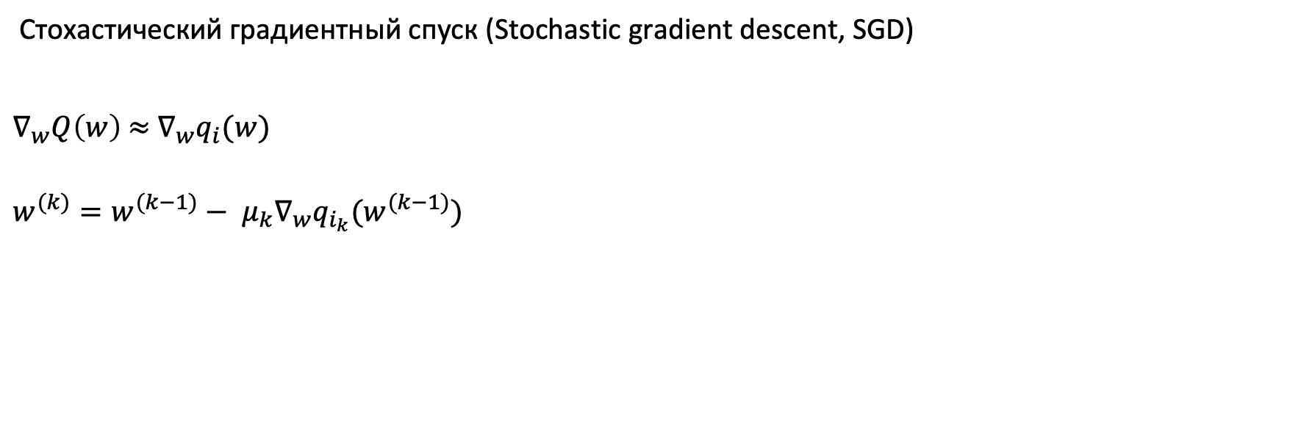
Оптимизации градиентного спуска
Стохастический градиентный спуск (Stochastic gradient descent, SGD)
$∇_{w}Q\left(w\right)$ $≈$ ${∇_{w}q}_{i}(w)$
$$w^{(k)}=w^{(k−1)}− μ_{k}∇_{w}q_{i_{k}}(w^{(k−1)})$$

Slide 93
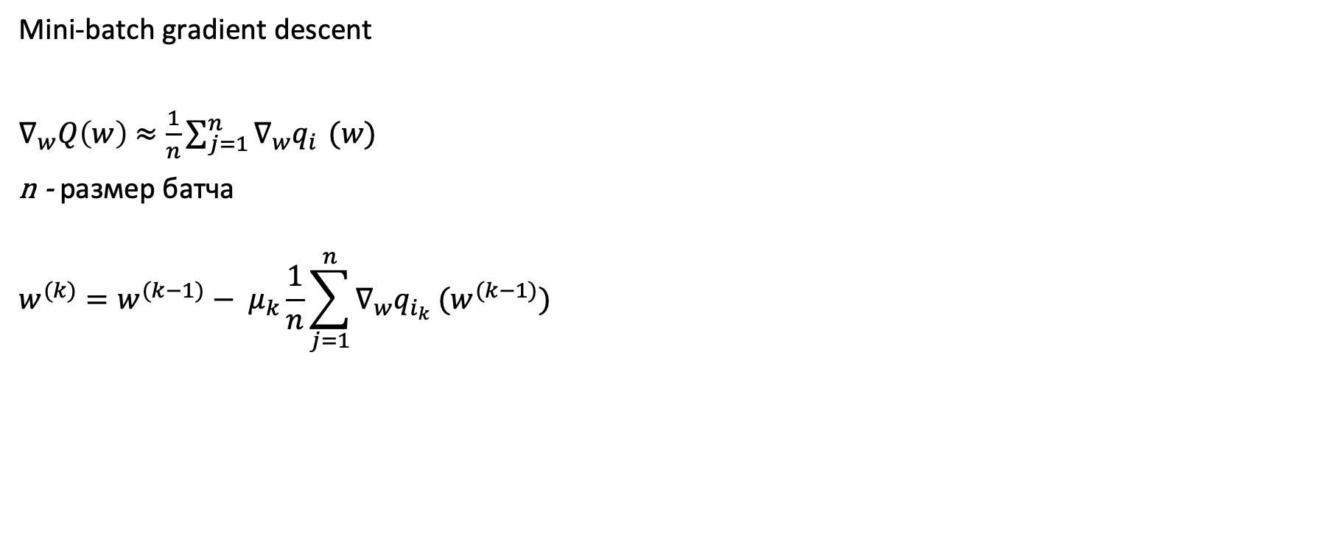
Оптимизации градиентного спуска
Mini-batch gradient descent
$∇_{w}Q\left(w\right)$ $≈\frac{1}{n}\sum_{j=1}^{n}{{∇_{w}q_{i_{ }}}_{ }(w)}$
n - размер батча
$$w^{(k)}=w^{(k−1)}− μ_{k}\frac{1}{n}\sum_{j=1}^{n}{{∇_{w}q_{i_{k}}}_{ }(w^{(k−1)})}$$

Slide 94
Вопросы
1

